Slide 1
ПРОЕКТ ОТДЕЛА СОЦИАЛЬНОГО СЛУЖЕНИЯ И ЦЕРКОВНОЙ БЛАГОТВОРИТЕЛЬНОСТИ ПЕРМСКОЙ ЕПАРХИИ РУССКОЙ ПРАВОСЛАВНОЙ ЦЕРКВИ
г.Пермь

Slide 2
Часовня в честь святой преподобномученицы Великой Княгини Елисаветы при Пермской городской детской клинической больнице № 15
г.Пермь

Slide 3
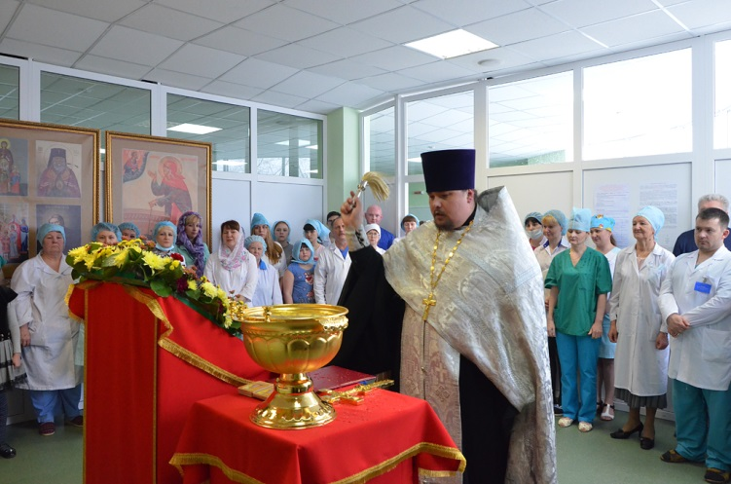
25 марта 2015 года, по благословению Высокопреосвященнейшего Мефодия, митрополита Пермского и Кунгурского, состоялось открытие и освящение часовни.

Slide 4
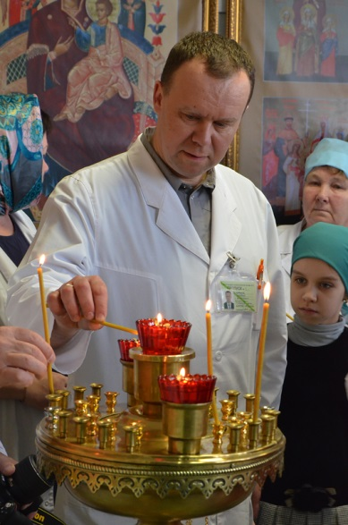
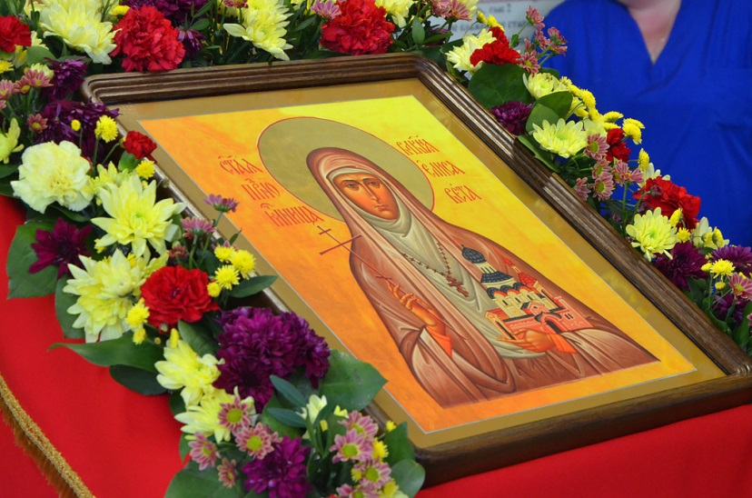
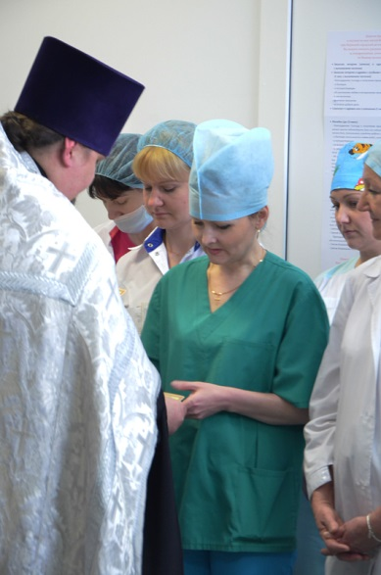
Инициатива создания часовни поступила
от главного врача Антонова Дмитрия Валерьевича и сотрудников больницы.

Slide 5
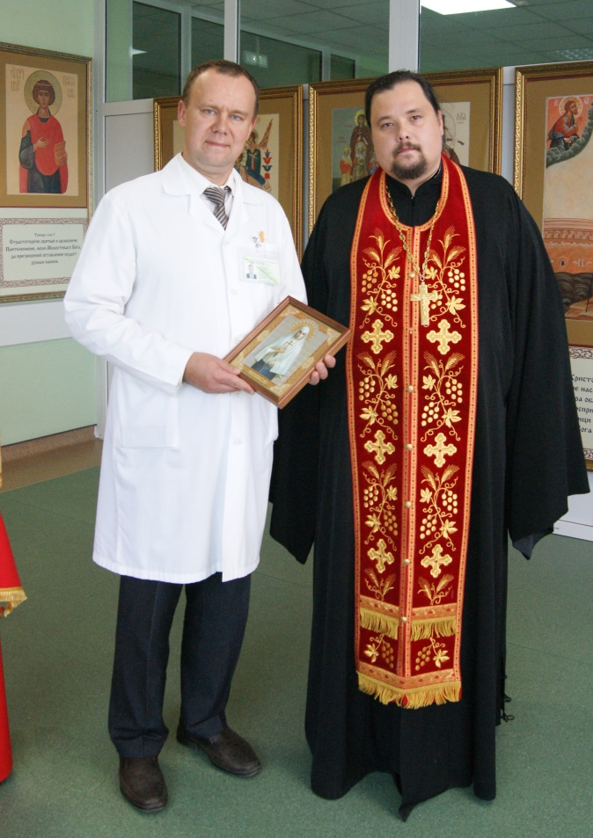
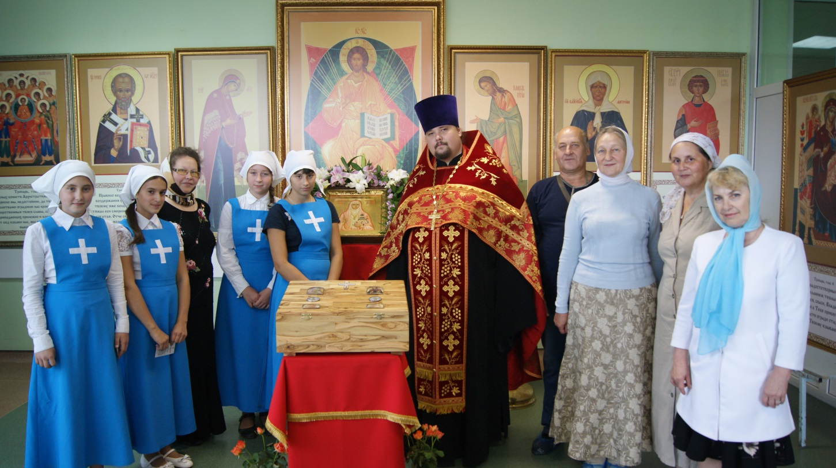
18 июля 2015 года в часовне состоялся праздничный молебен, посвященный дню памяти святой Великой Княгини Елисаветы.

Slide 6
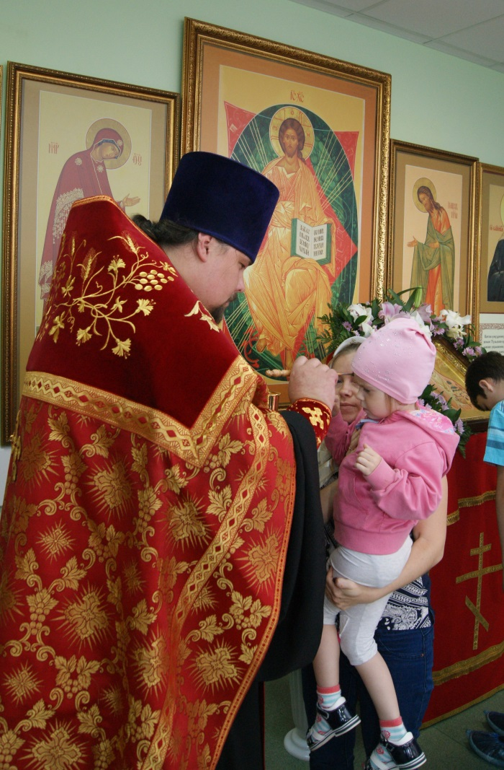
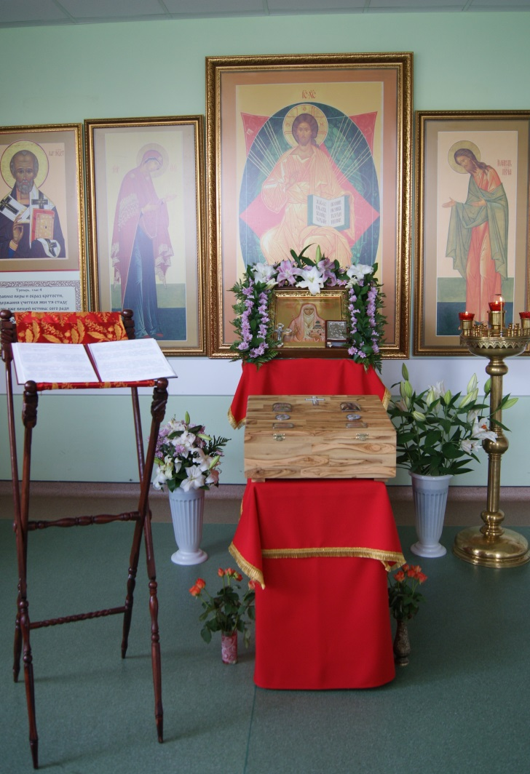
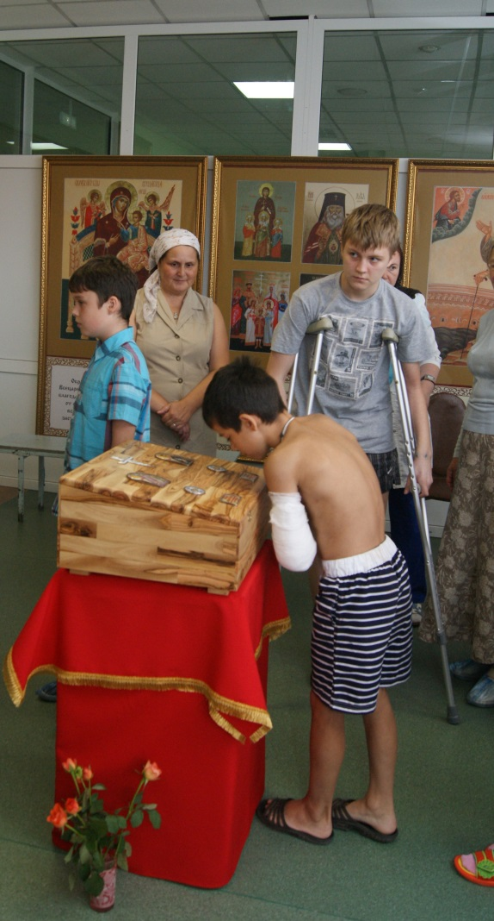
Молебен был совершен перед ковчегом с частицами мощей святых преподобномучениц Великой Княгини Елисаветы и инокини Варвары.

Slide 7
Главной задачей и целью работы часовни стали слова святого Паисия Святогорца: «Милосердие – это когда чужая боль становится своей»

Slide 8
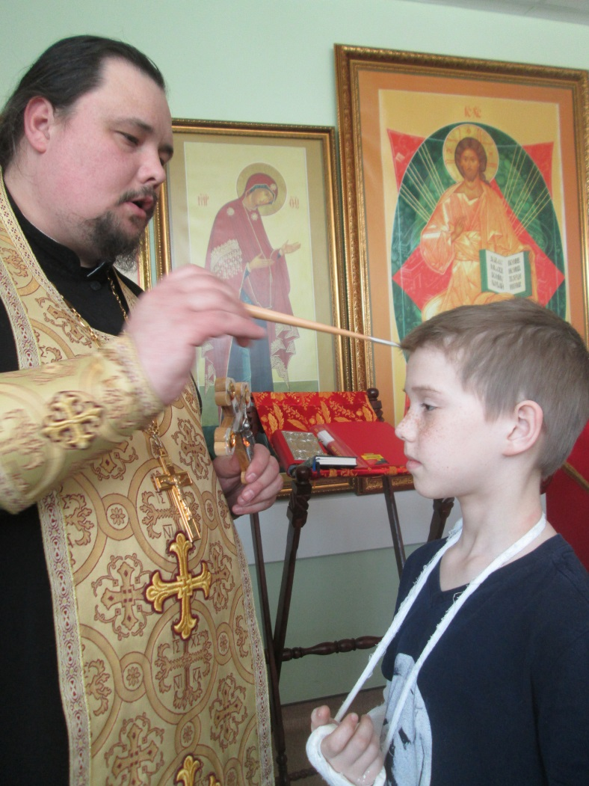
МОЛЕБНЫ и БЕСЕДЫ

Slide 9
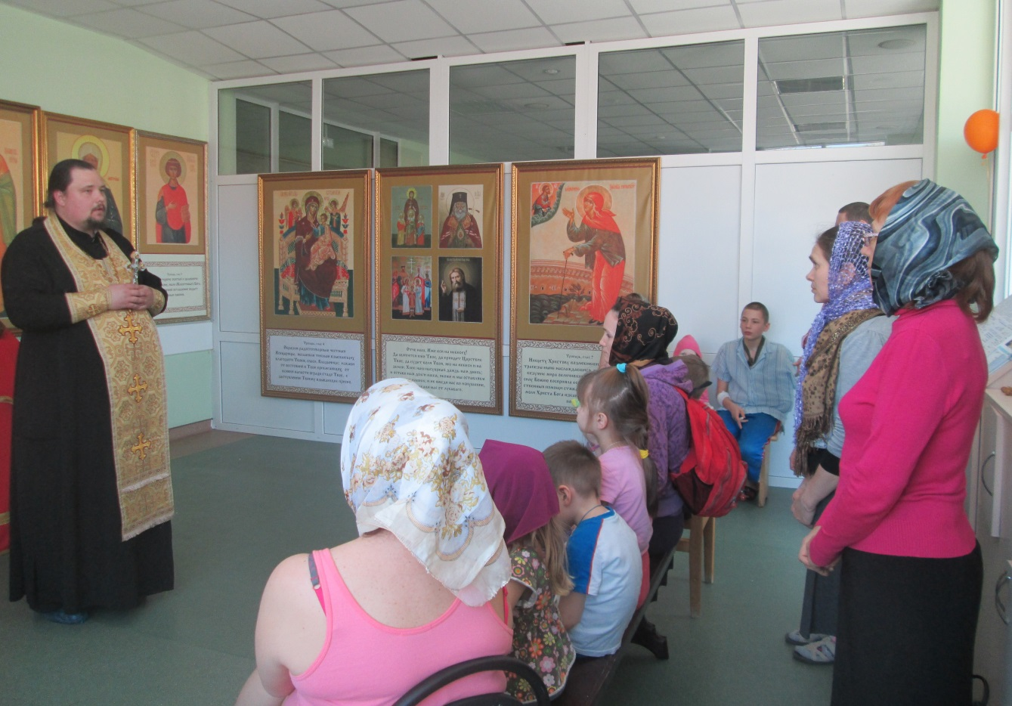
МОЛЕБНЫ и БЕСЕДЫ

Slide 10
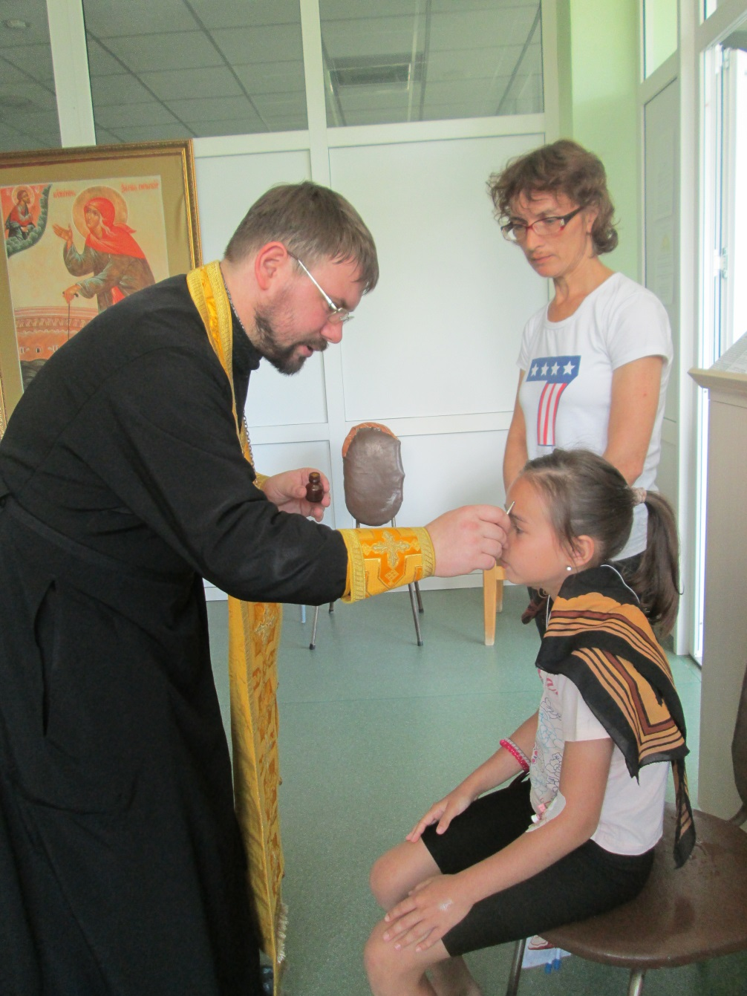
КРЕЩЕНИЕ

Slide 11
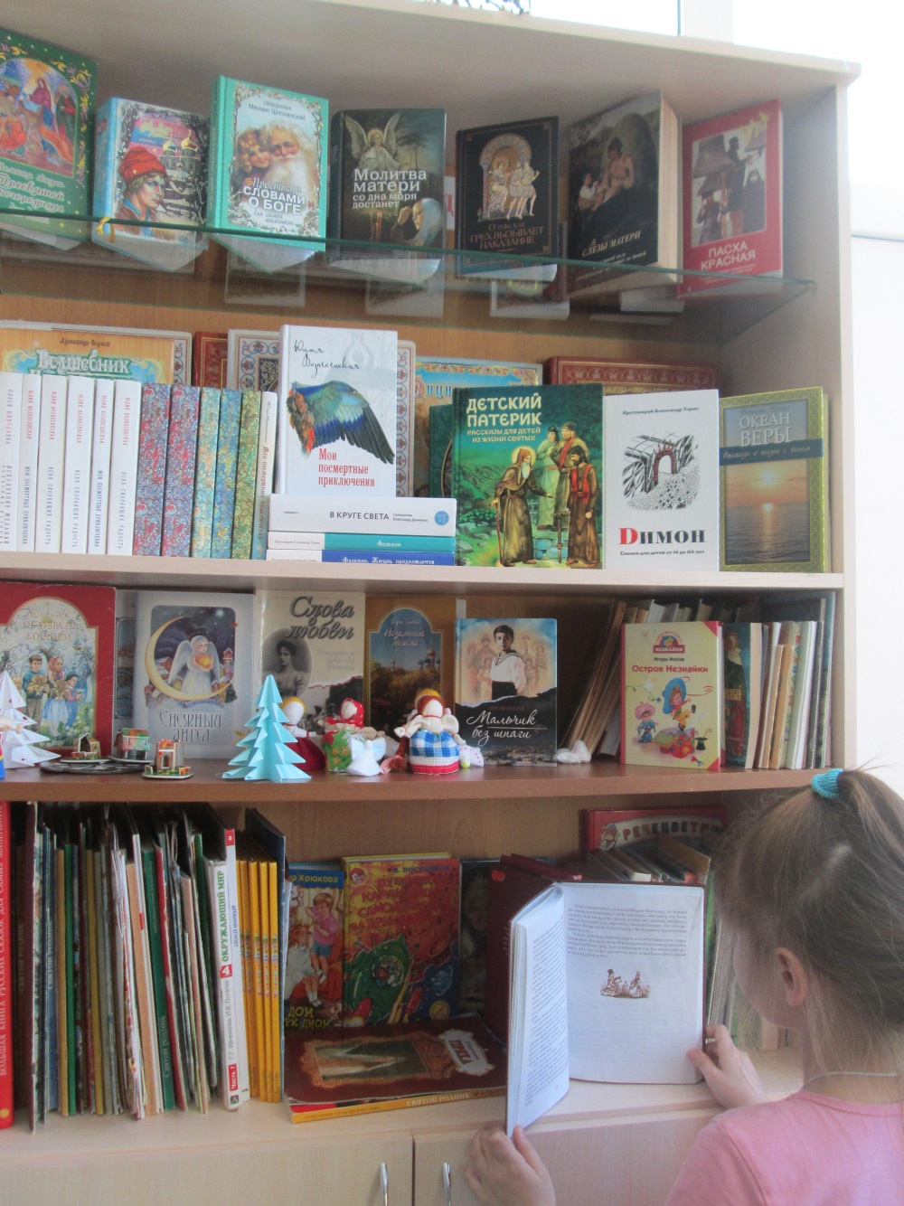
БИБЛИОТЕКА

Slide 12
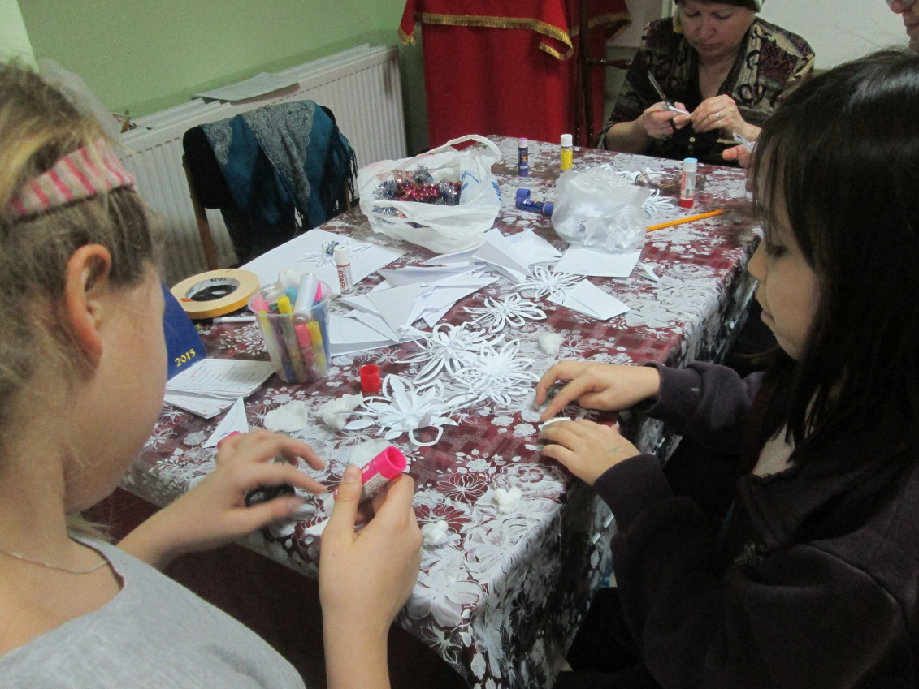
ЗАНЯТИЯ, ИГРЫ

Slide 13
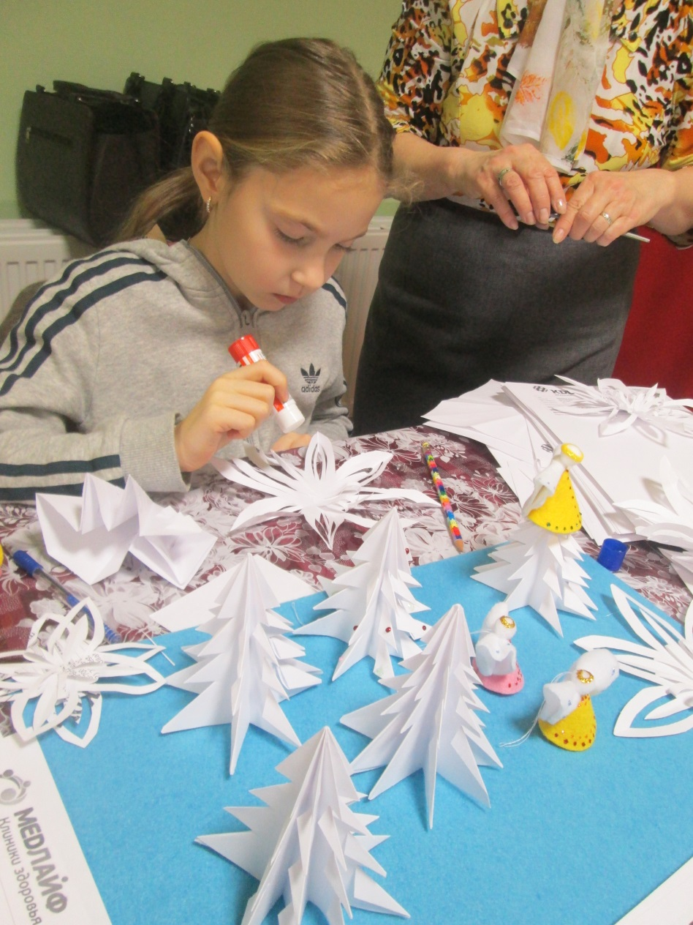
ЗАНЯТИЯ, ИГРЫ

Slide 14
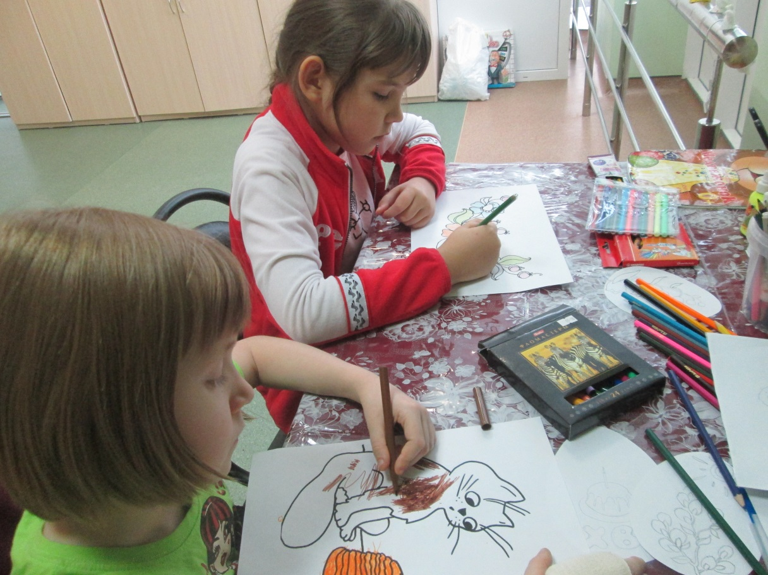
ЗАНЯТИЯ, ИГРЫ

Slide 15
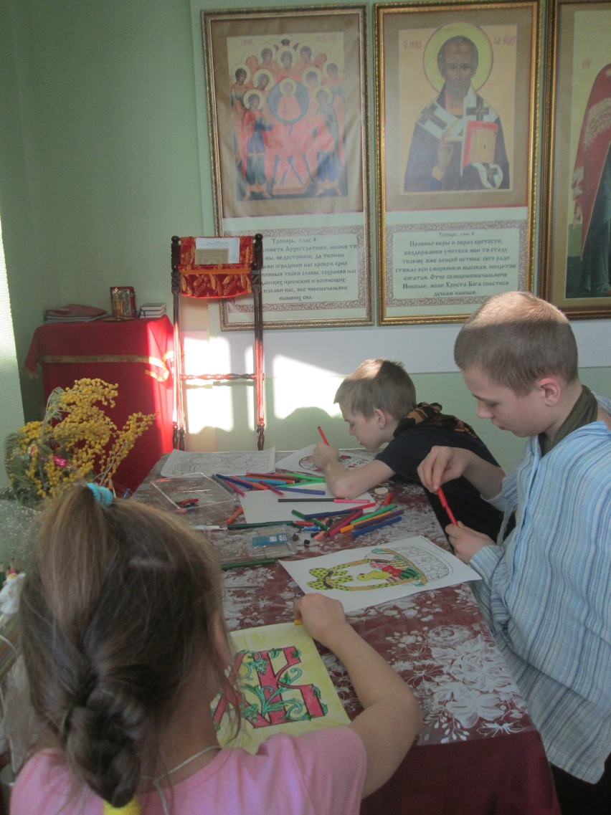
ЗАНЯТИЯ, ИГРЫ

Slide 16
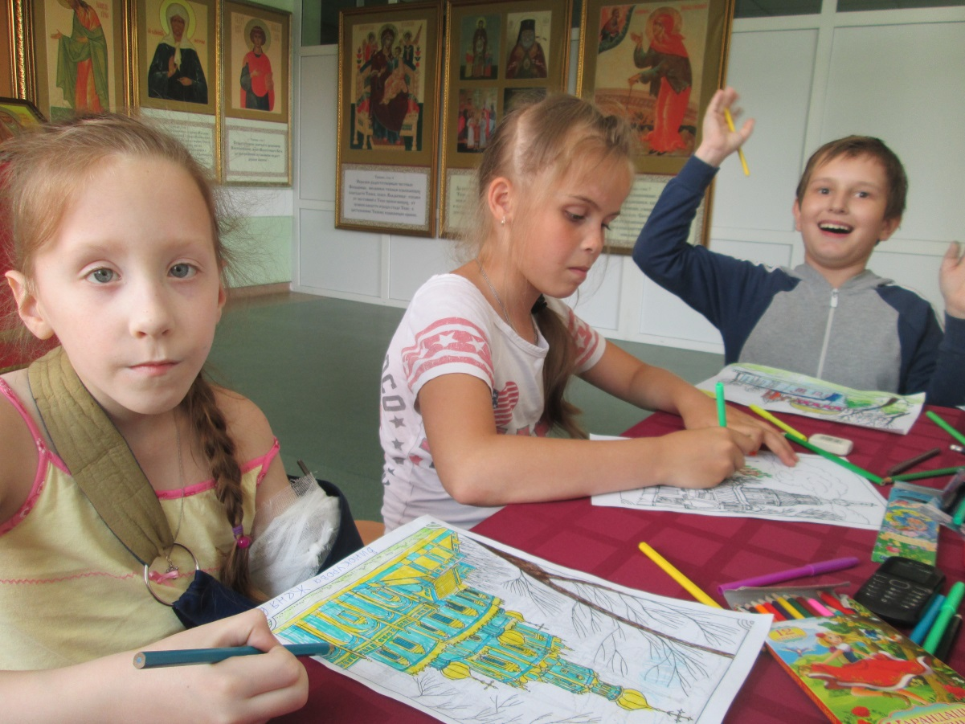
ЗАНЯТИЯ, ИГРЫ

Slide 17
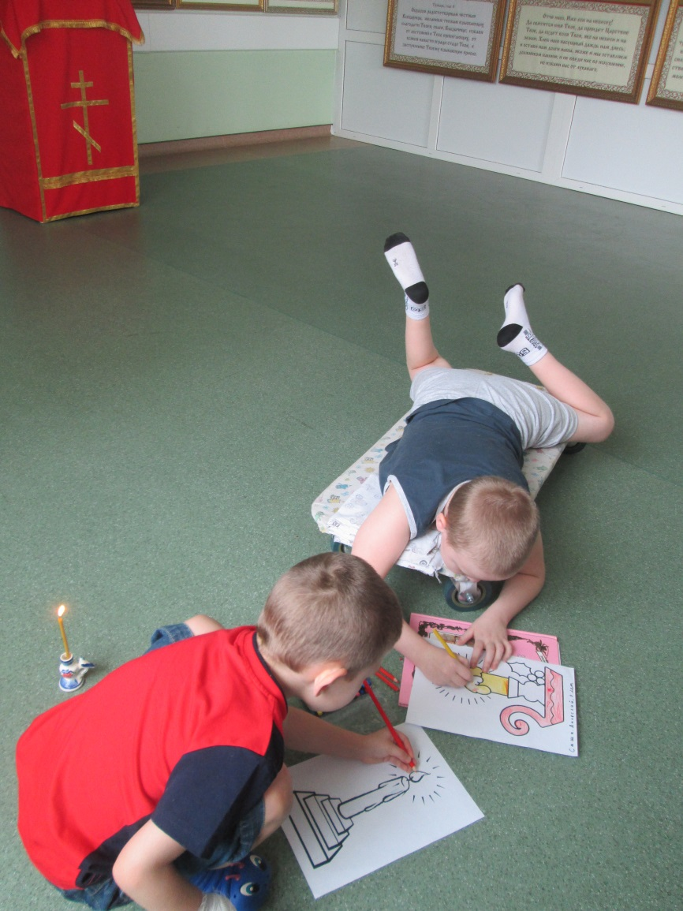
ЗАНЯТИЯ, ИГРЫ

Slide 18
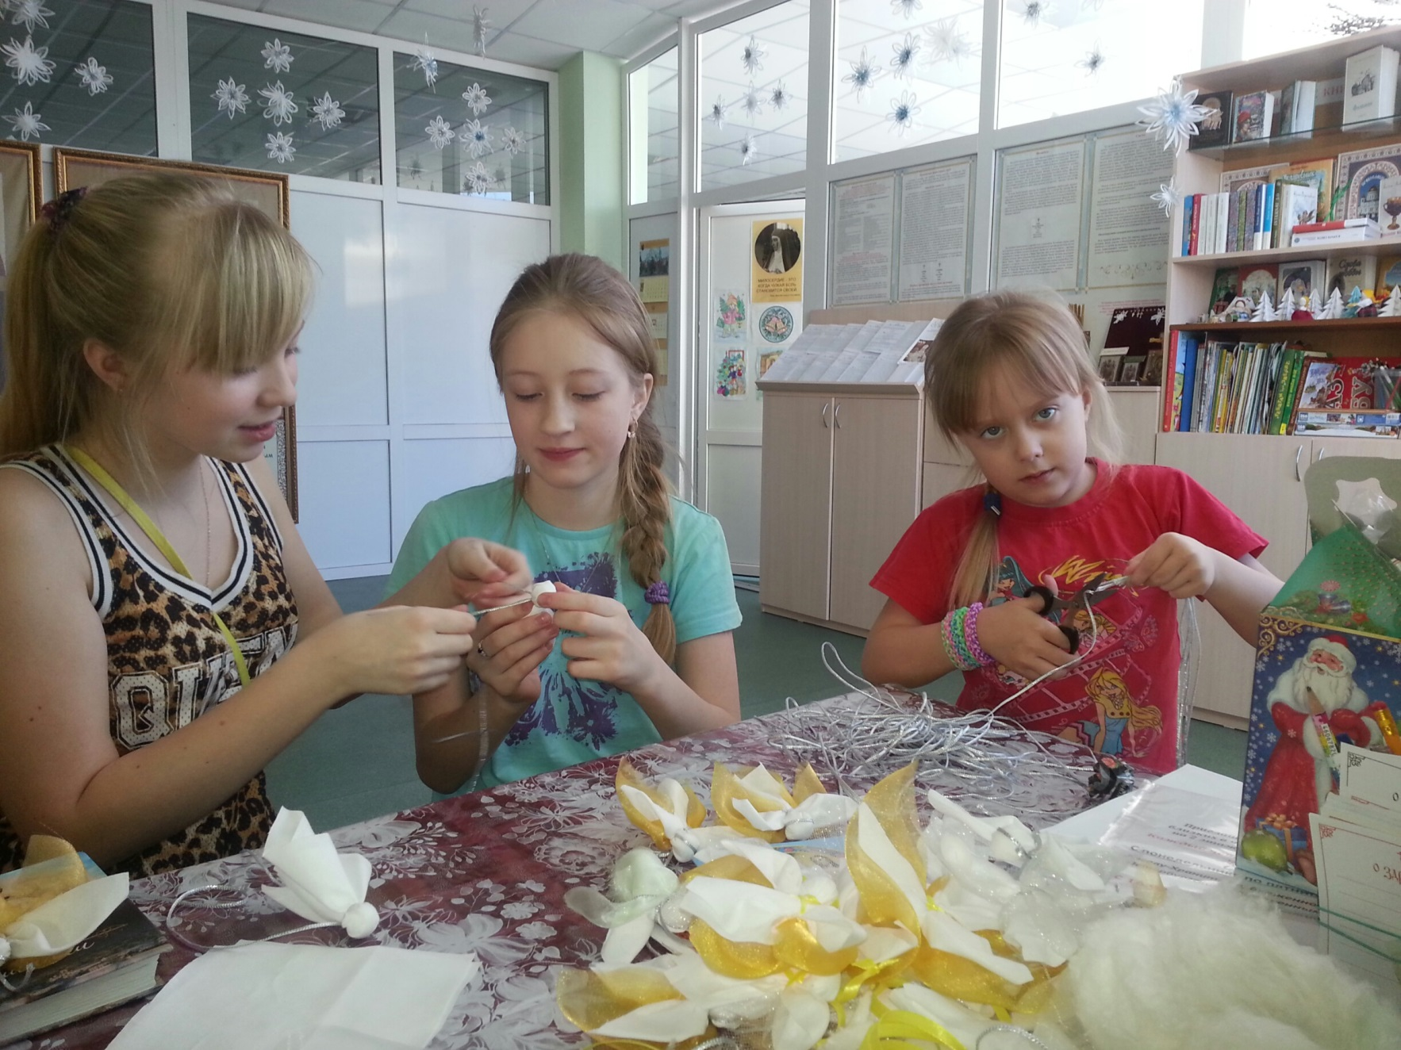
ЗАНЯТИЯ, ИГРЫ

Slide 19
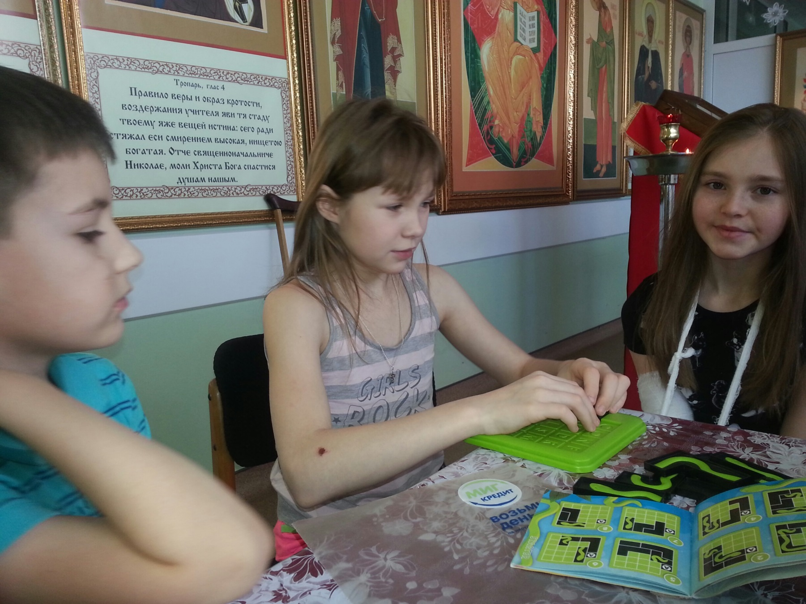
ЗАНЯТИЯ, ИГРЫ

Slide 20
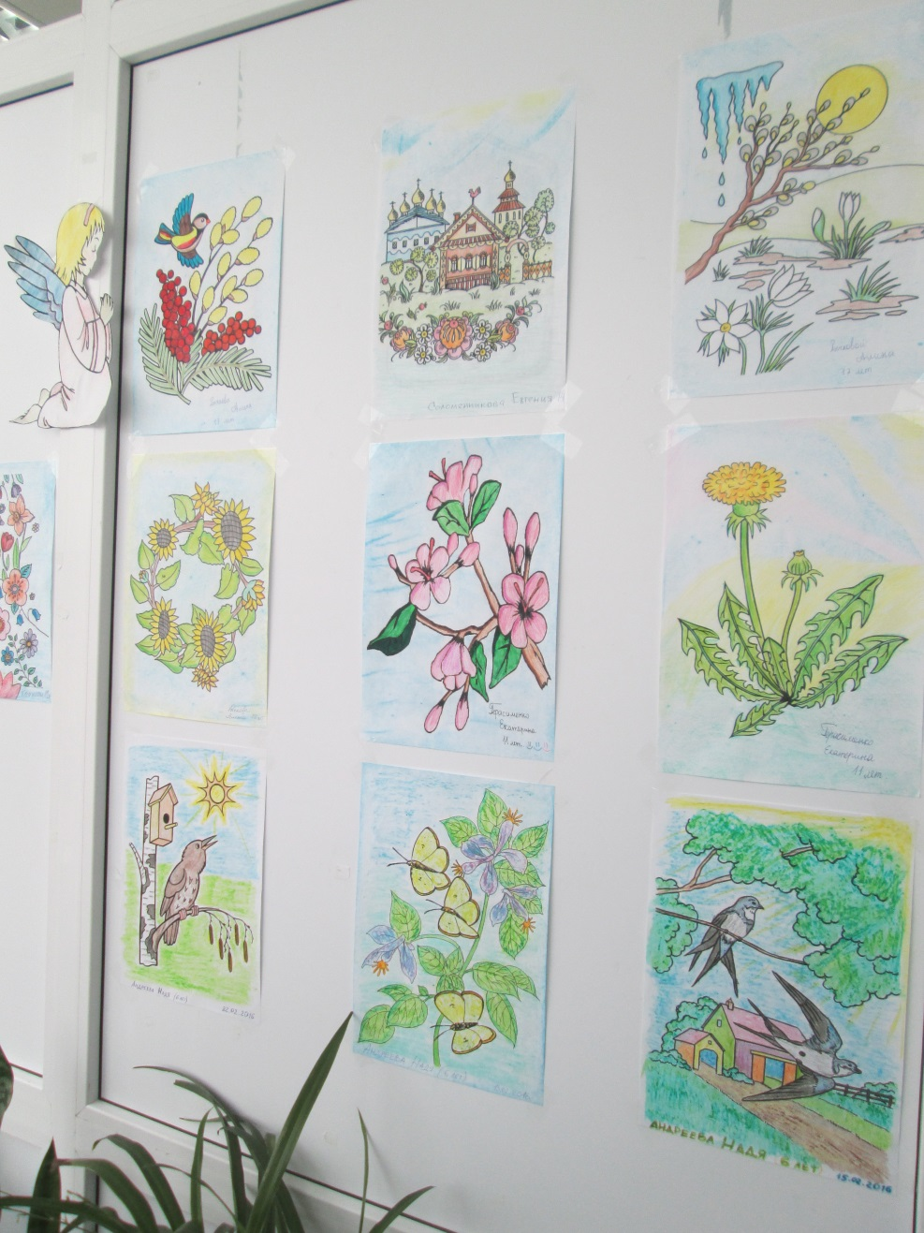
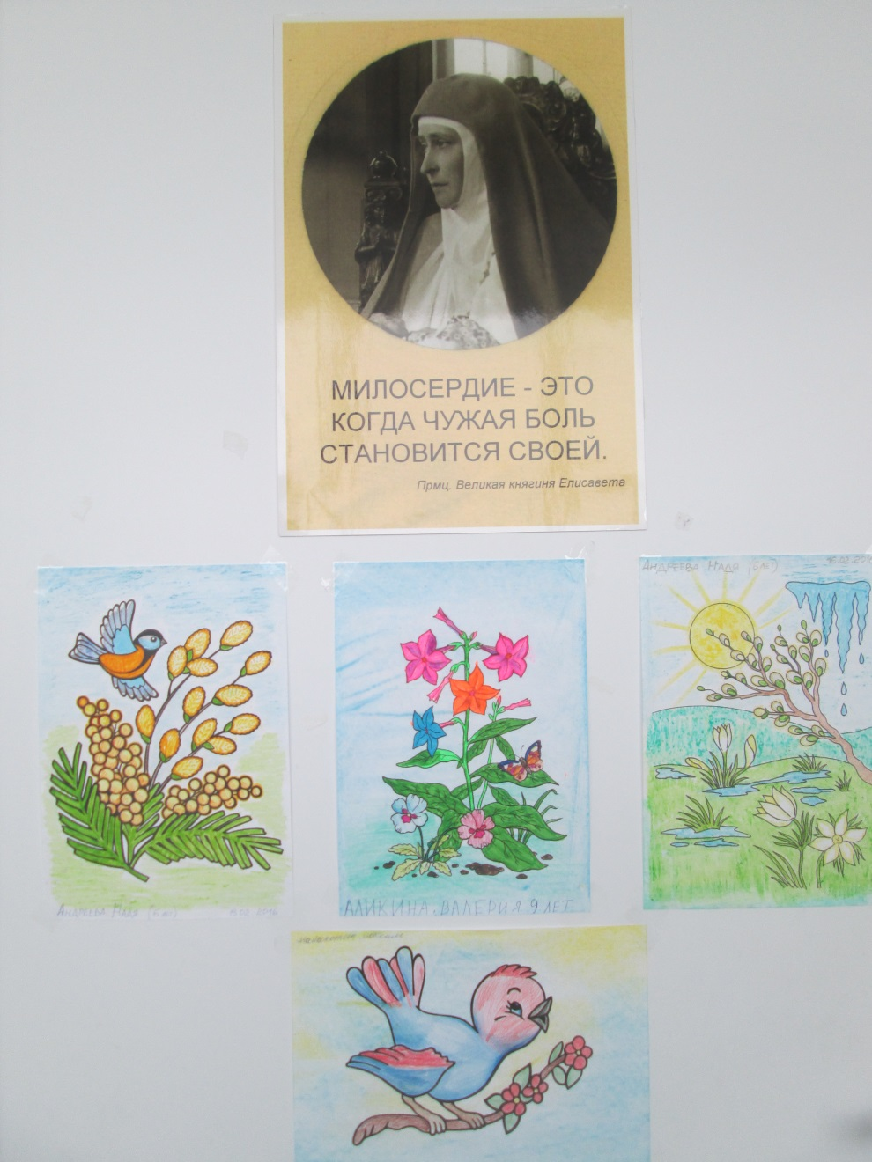
ВЫСТАВКИ

Slide 21
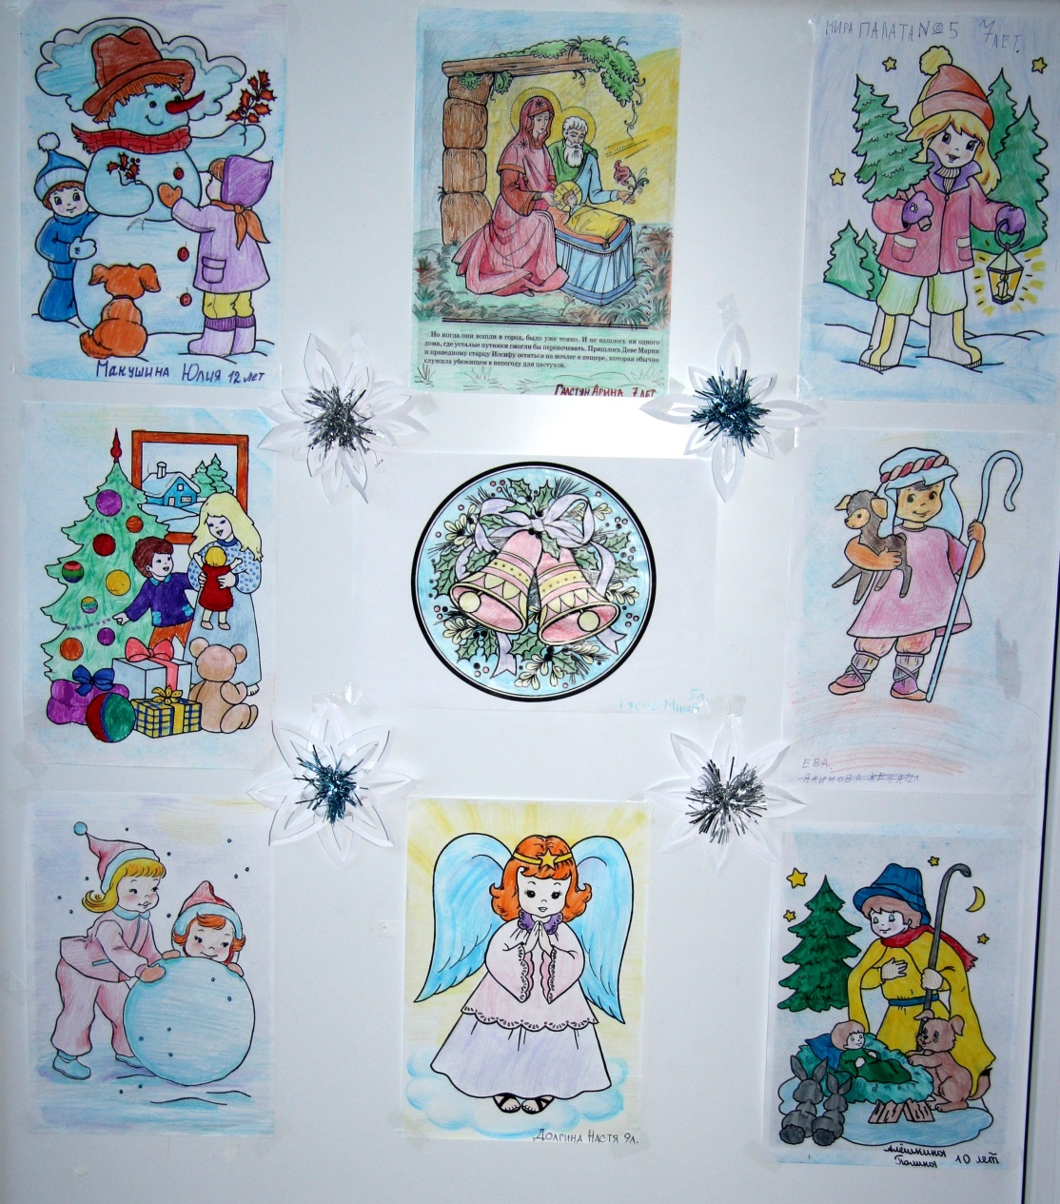
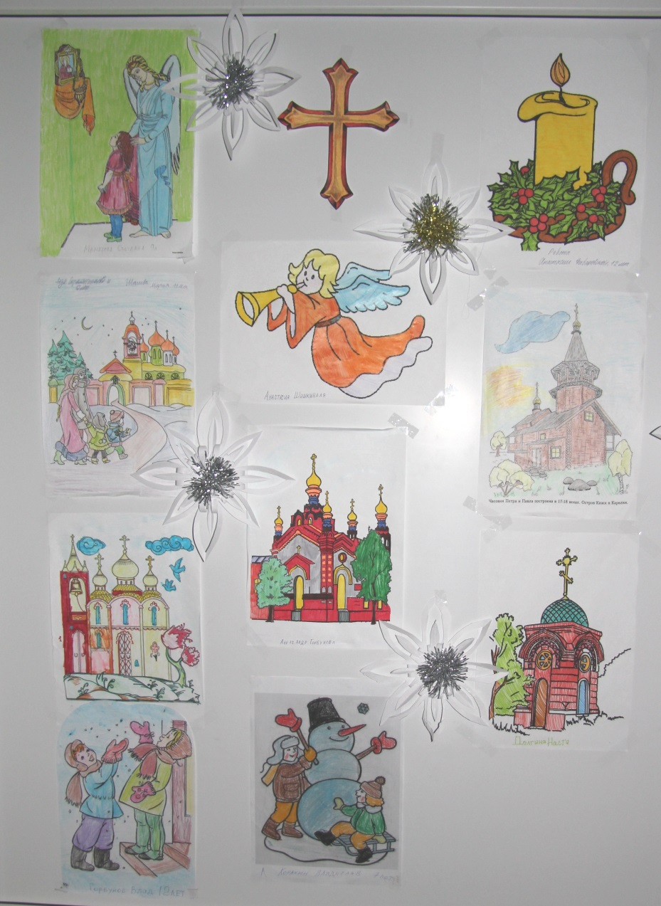
ВЫСТАВКИ

Slide 22
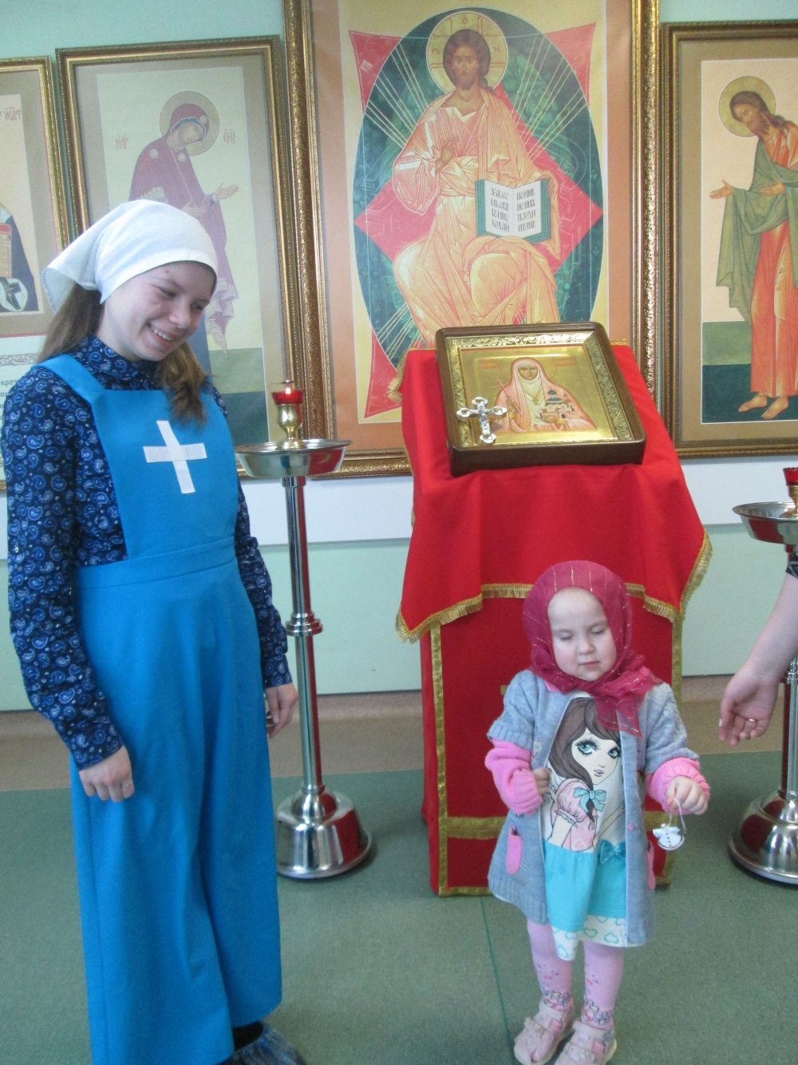
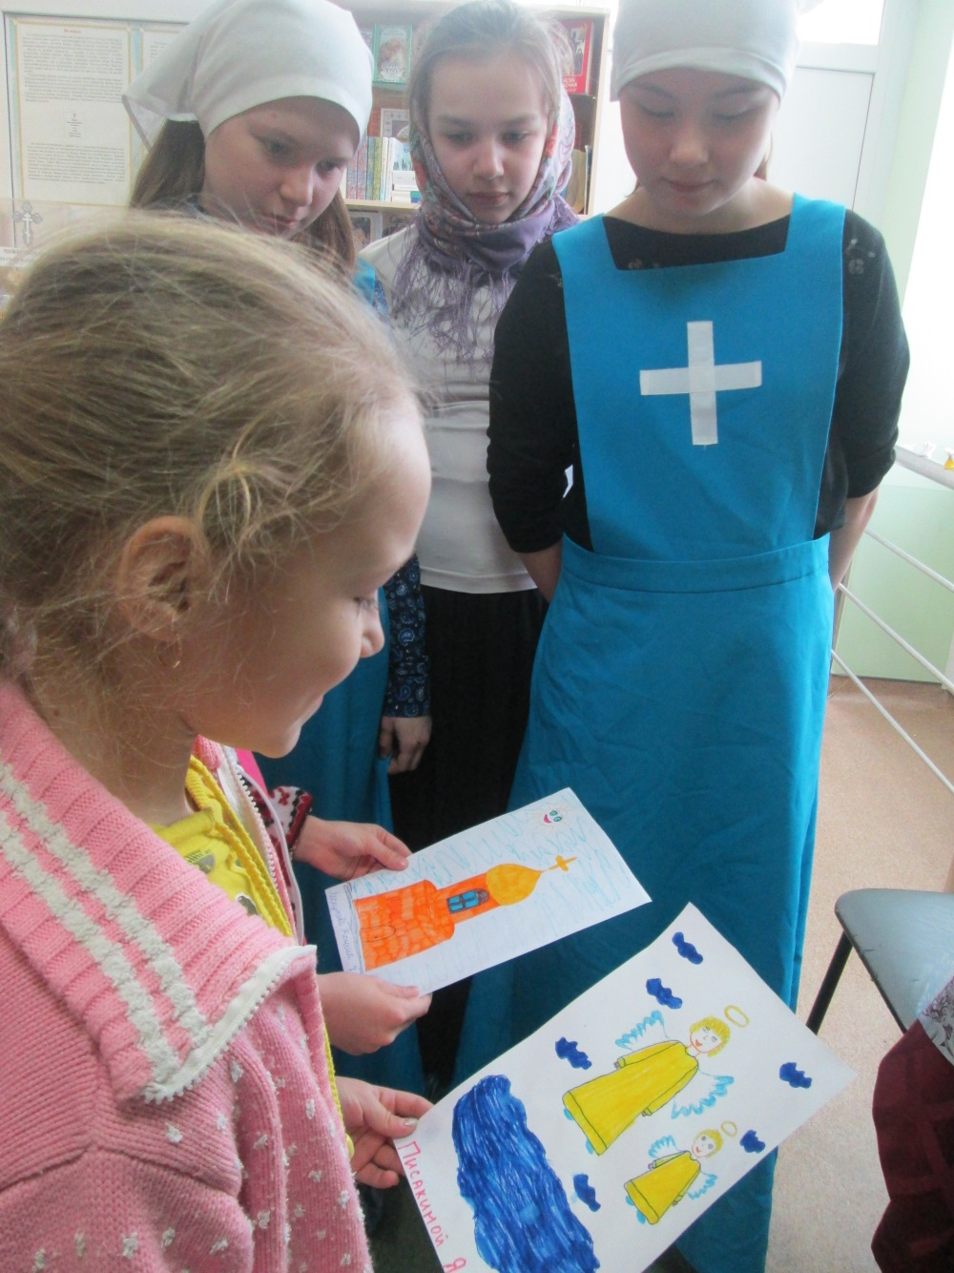
УРОК СЕСТРИЧЕСТВА

Slide 23
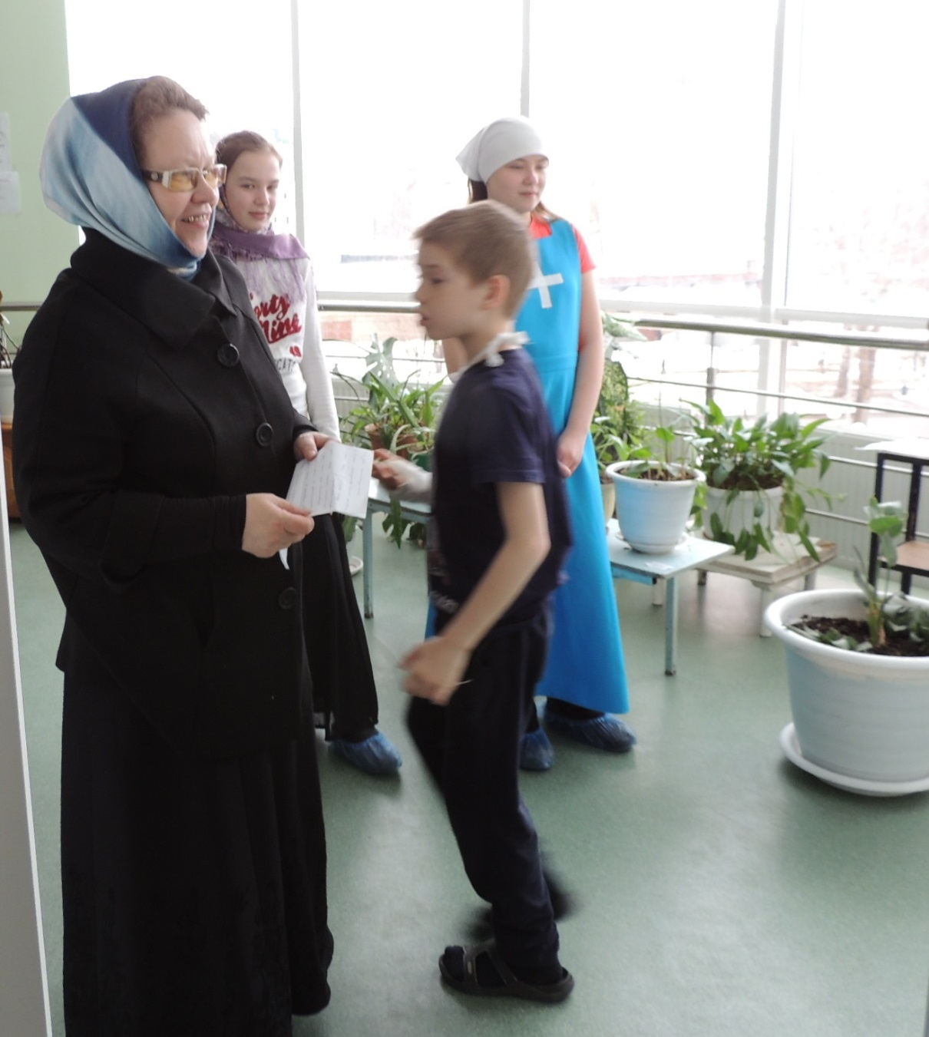
УРОК СЕСТРИЧЕСТВА

Slide 24
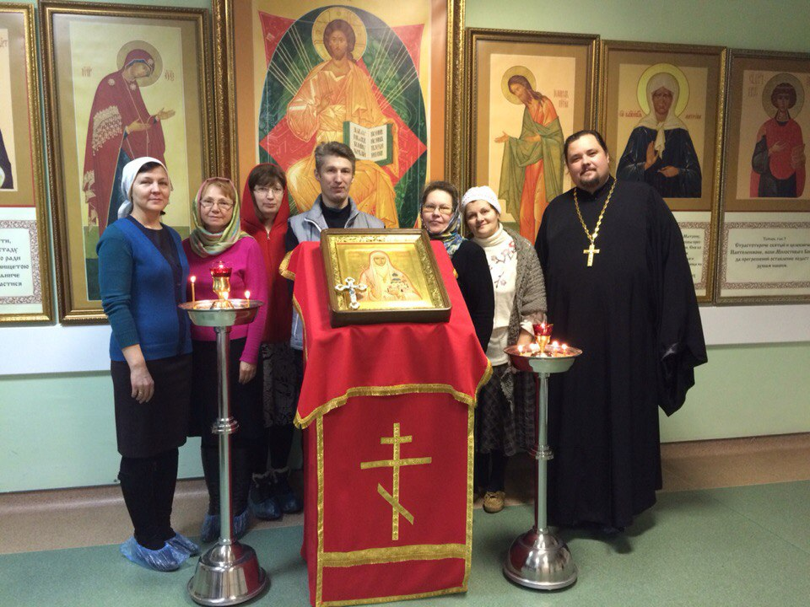
ВОЛОНТЕРЫ

Slide 25
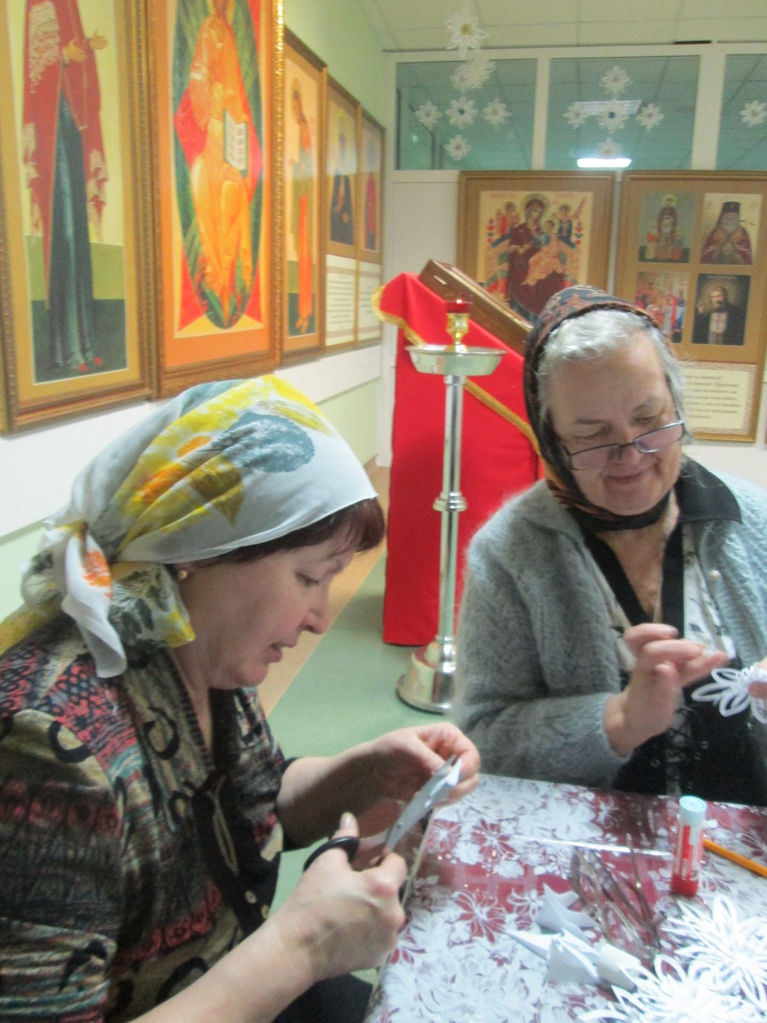
ВОЛОНТЕРЫ

Slide 26
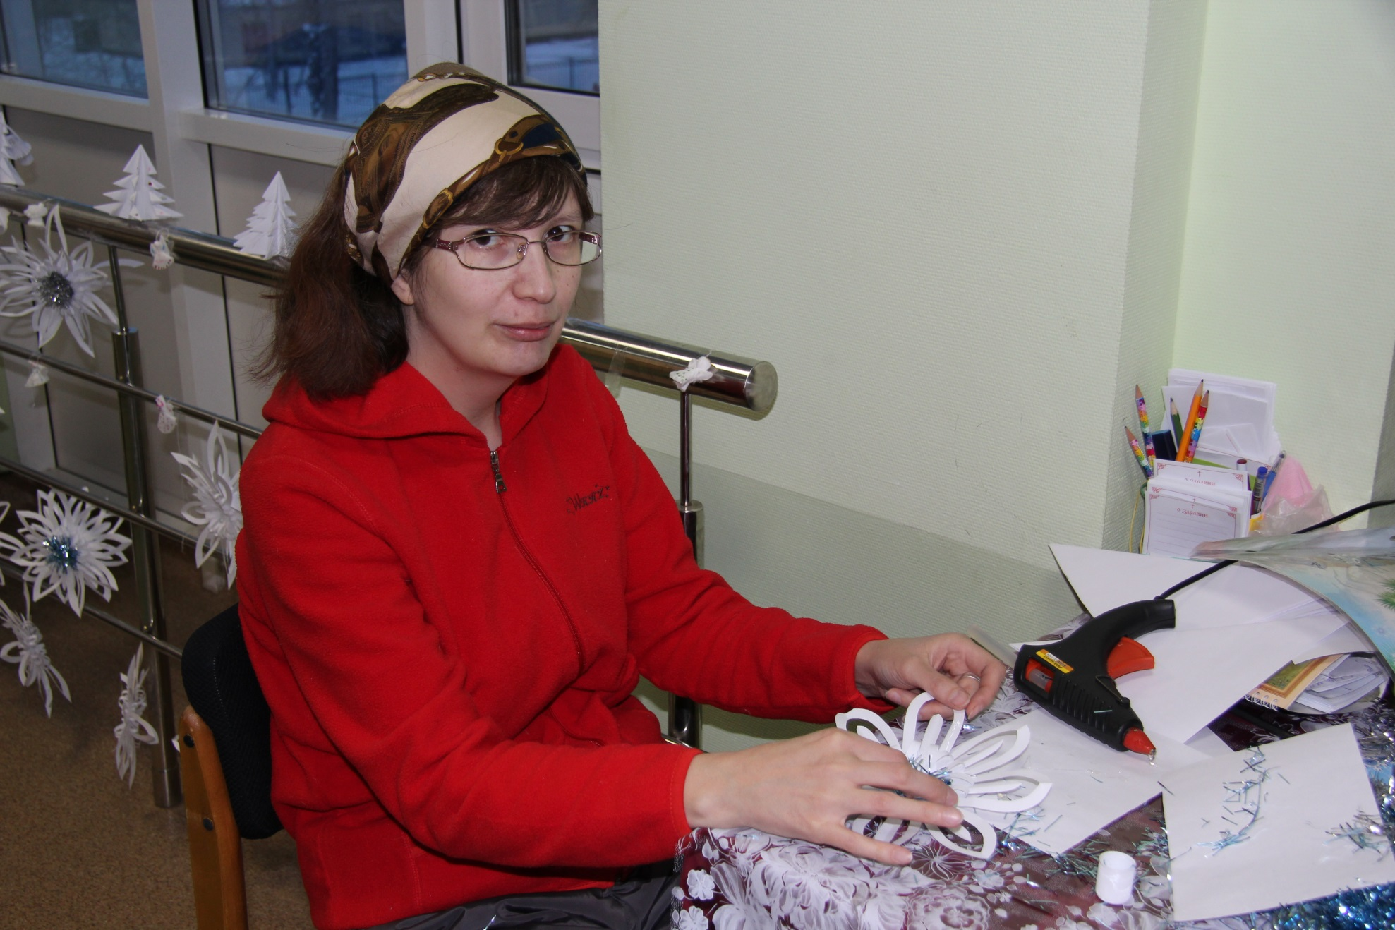
ВОЛОНТЕРЫ

Slide 27
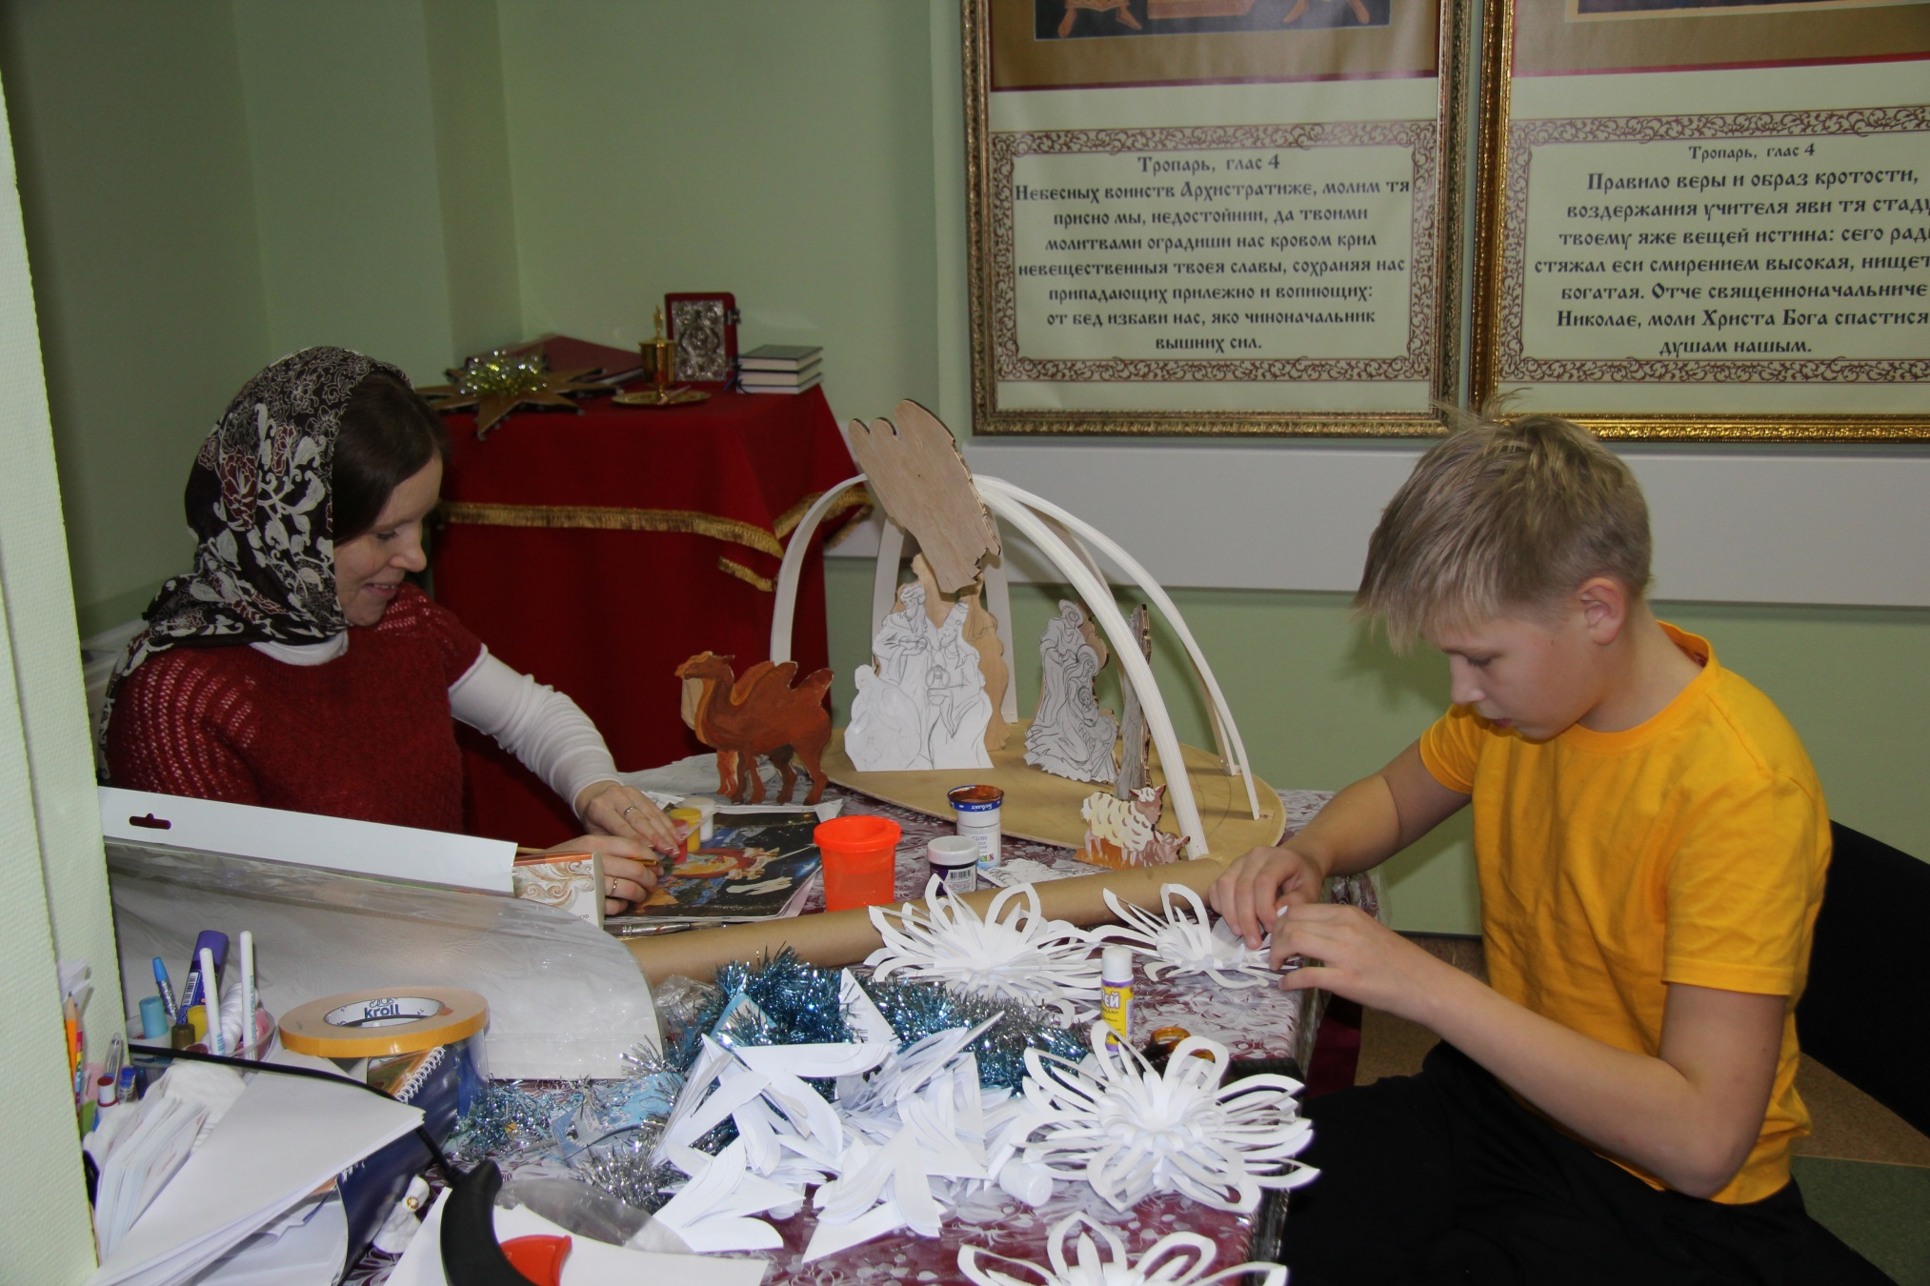
ВОЛОНТЕРЫ

Slide 28
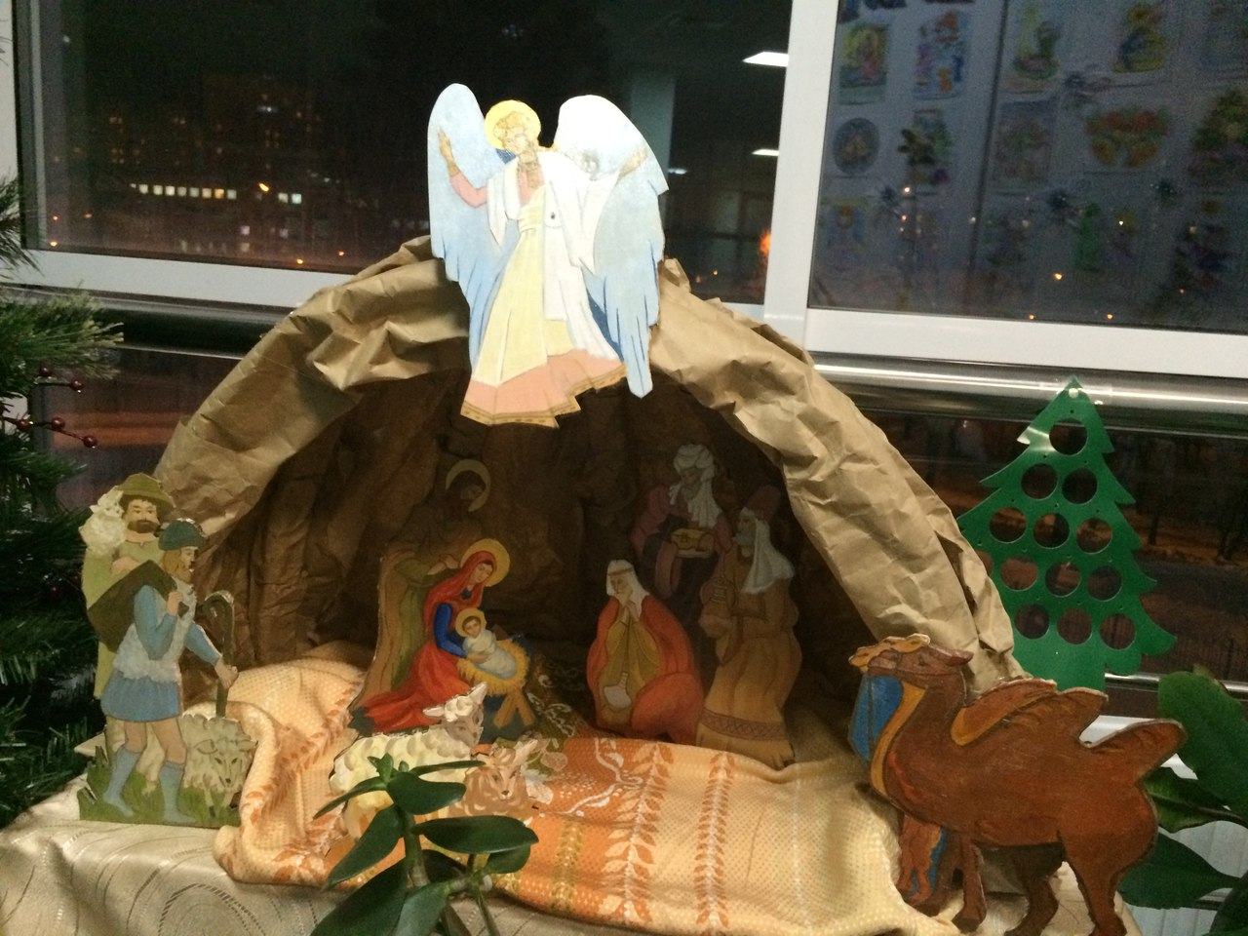
ВОЛОНТЕРЫ

Slide 29
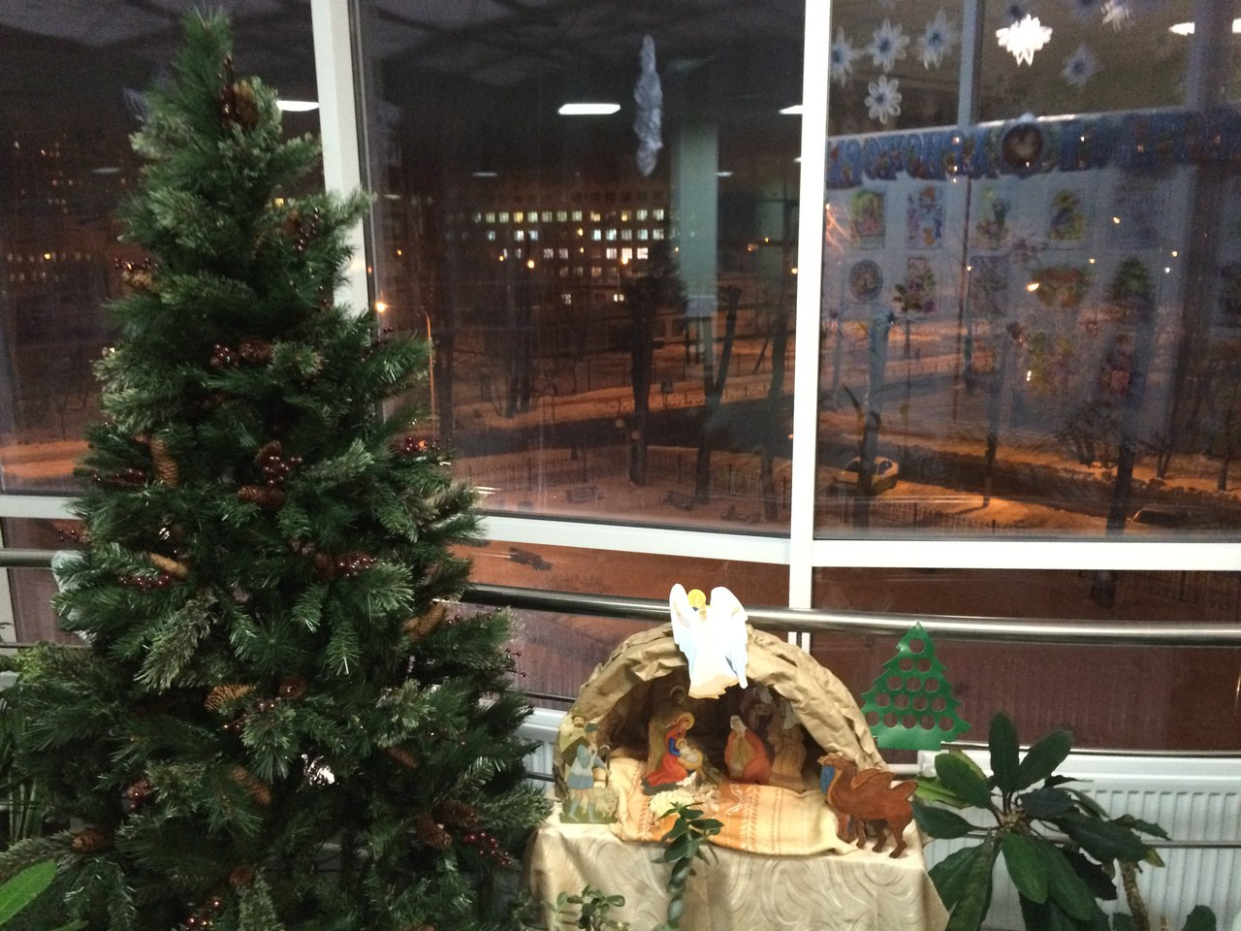
ВОЛОНТЕРЫ

Slide 30
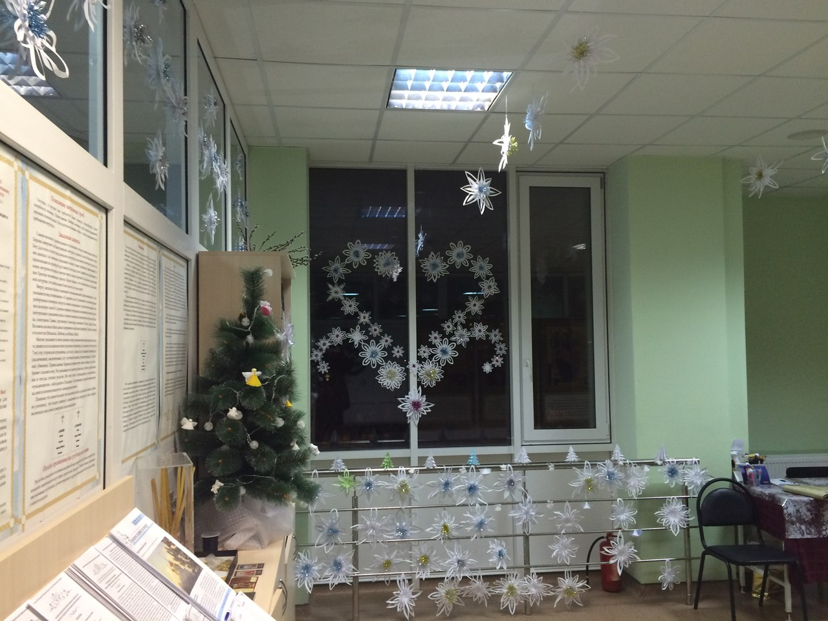
ВОЛОНТЕРЫ

Slide 31
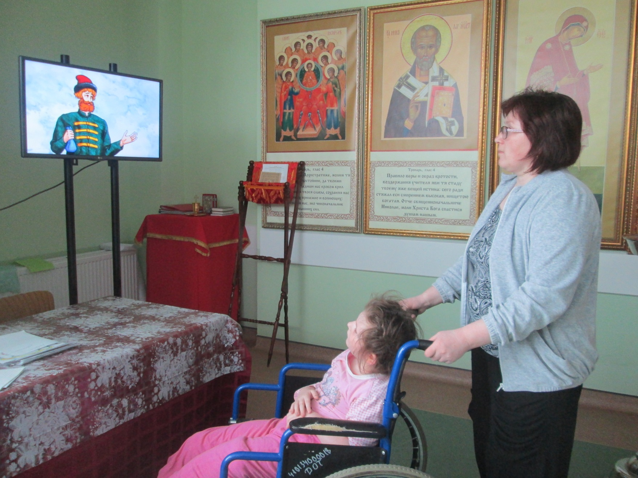
«ДОБРОЕ КИНО»

Slide 32
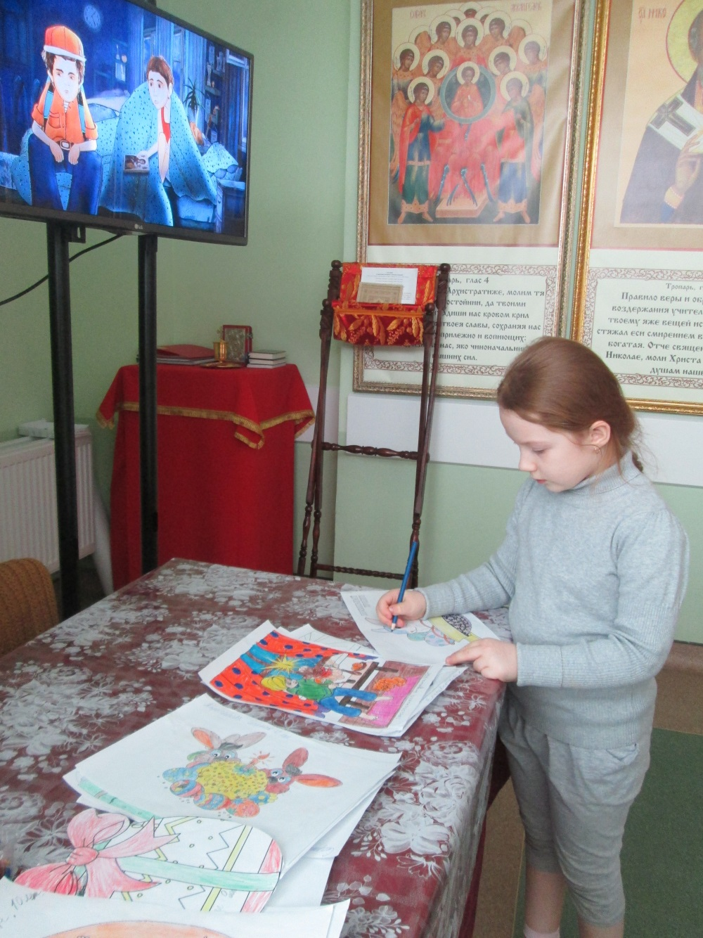
«ДОБРОЕ КИНО»

Slide 33
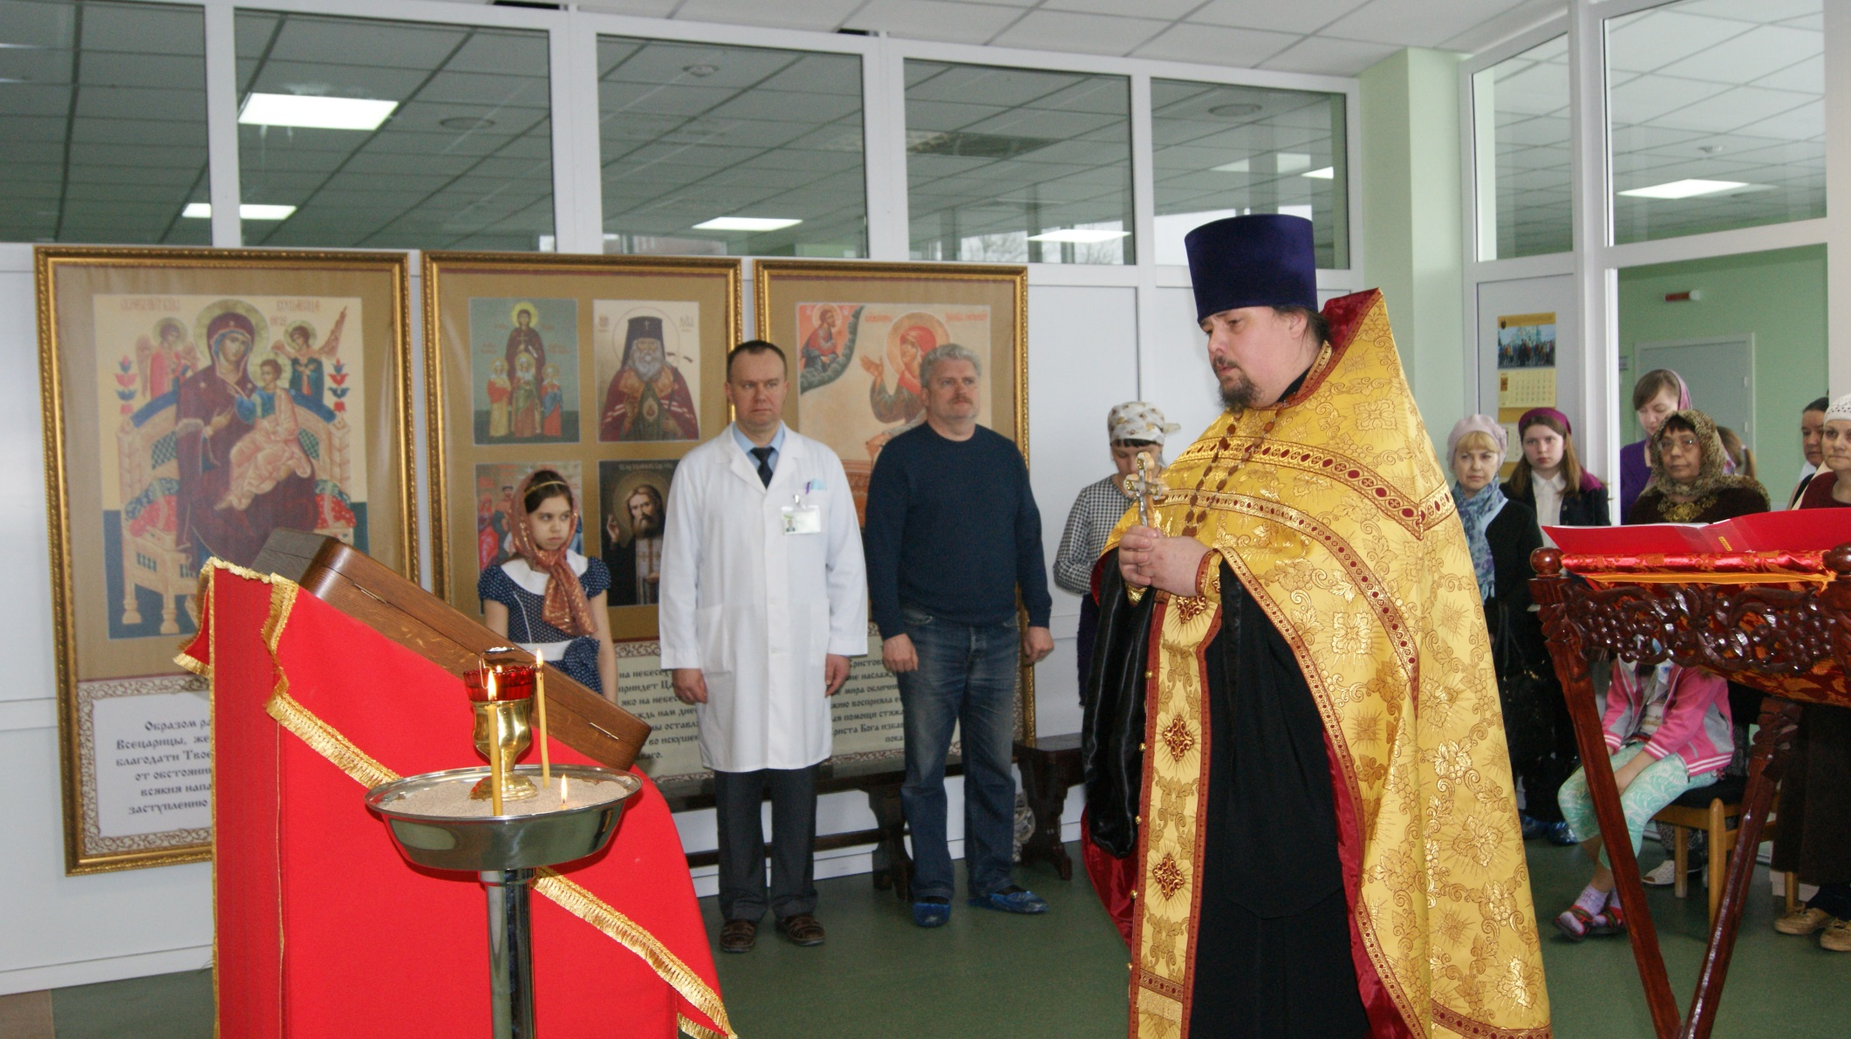
25 марта 2016 года больничной часовне исполнился 1 год

Slide 34
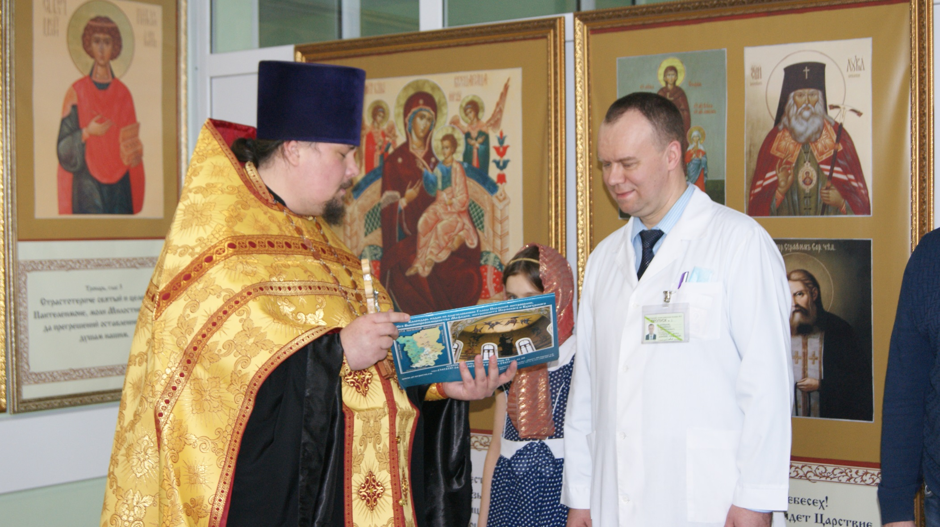
25 марта 2016 года больничной часовне исполнился 1 год

Slide 35
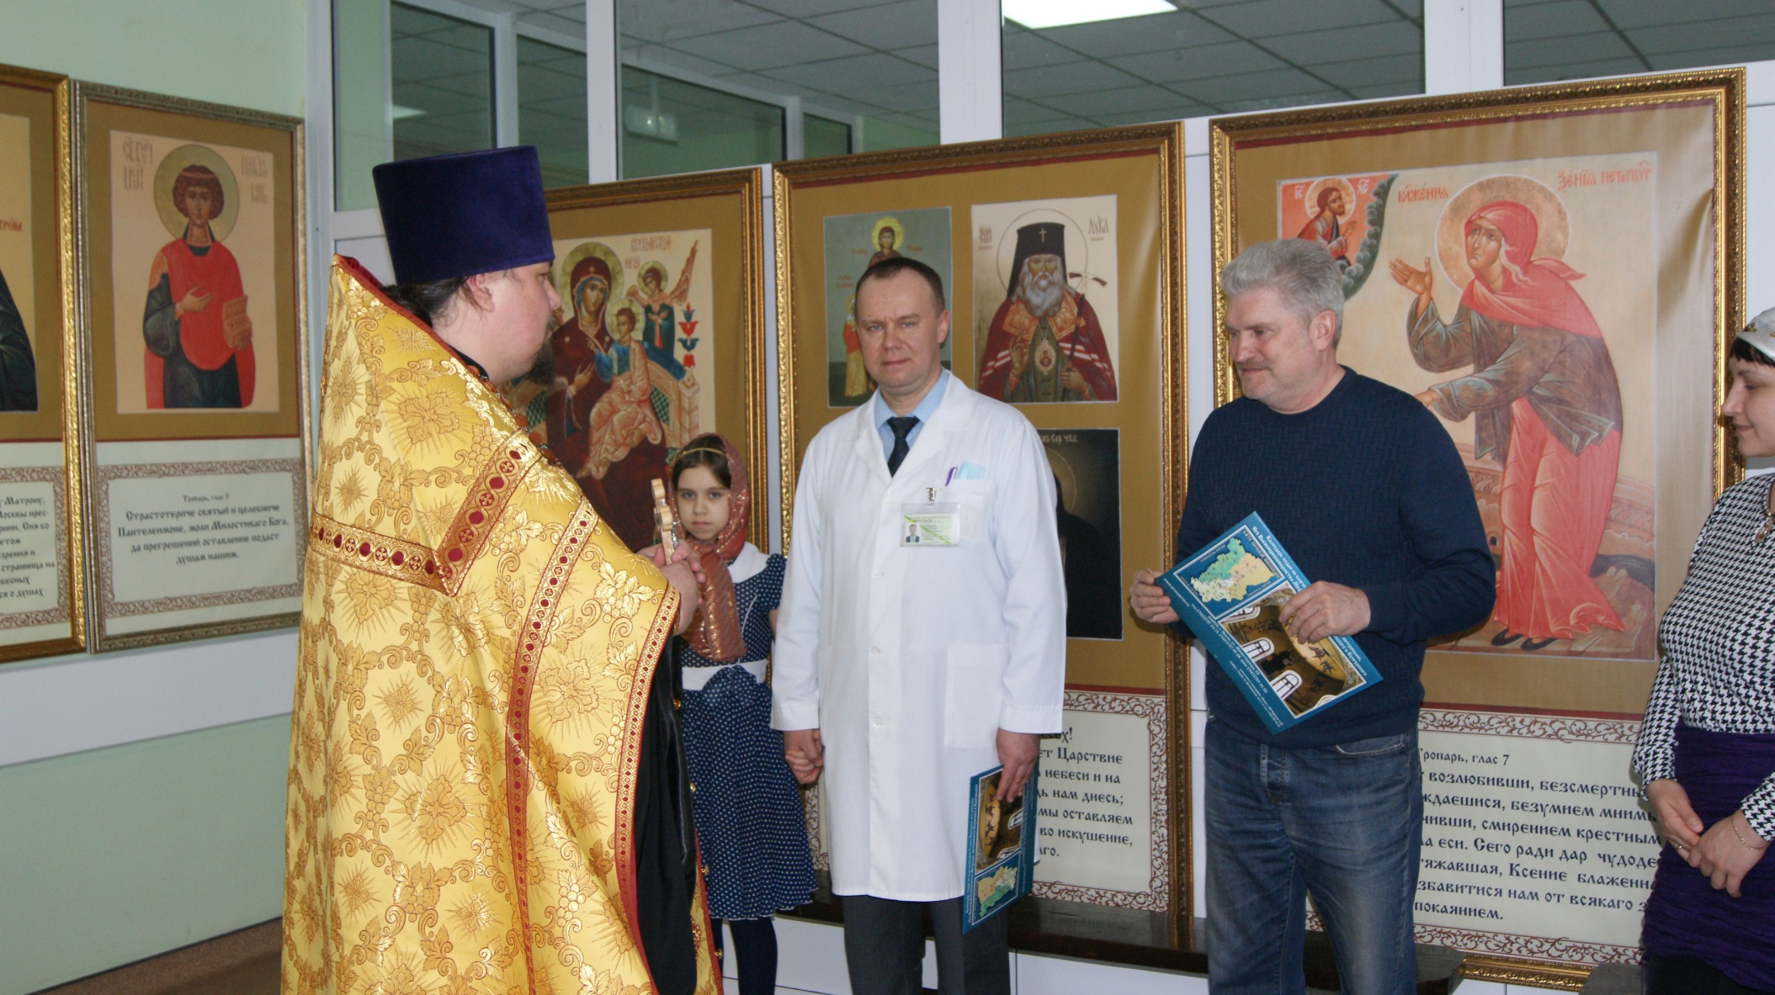
25 марта 2016 года больничной часовне исполнился 1 год

Slide 36
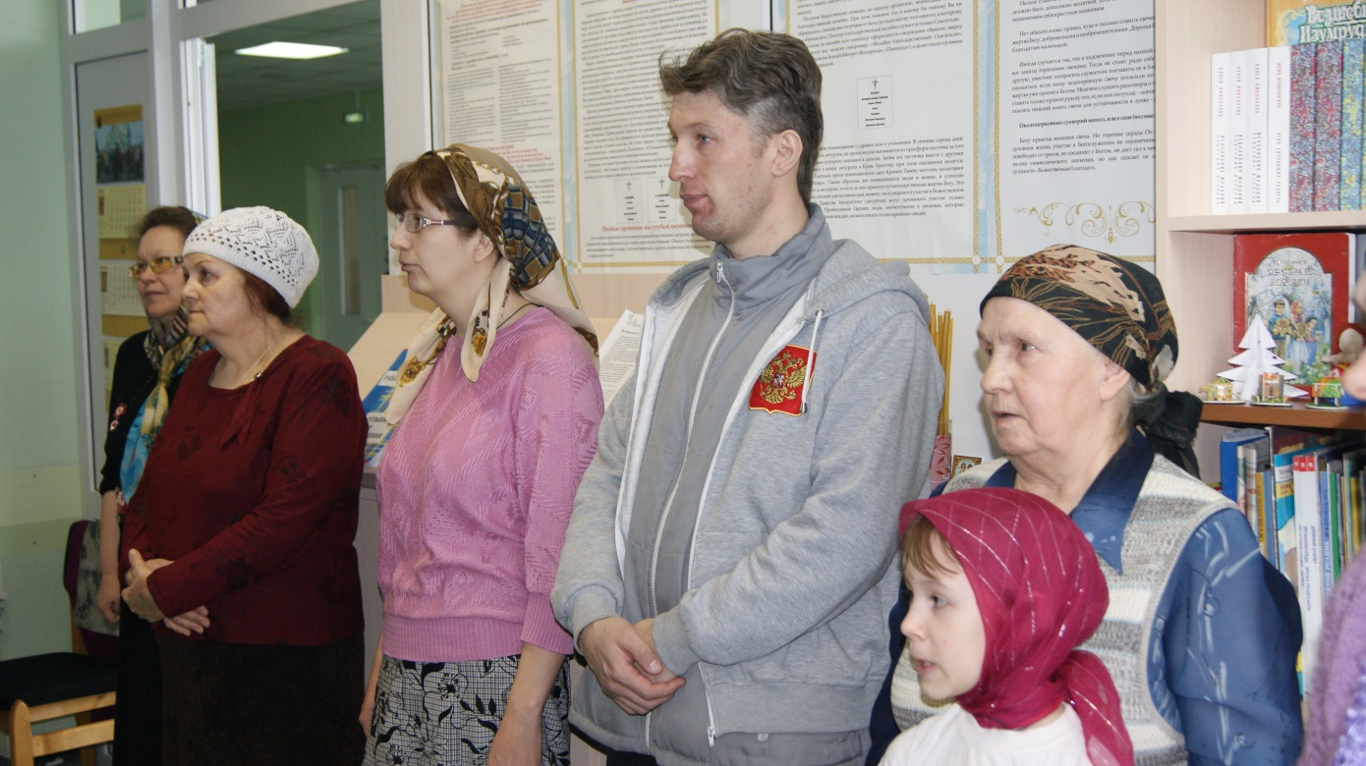
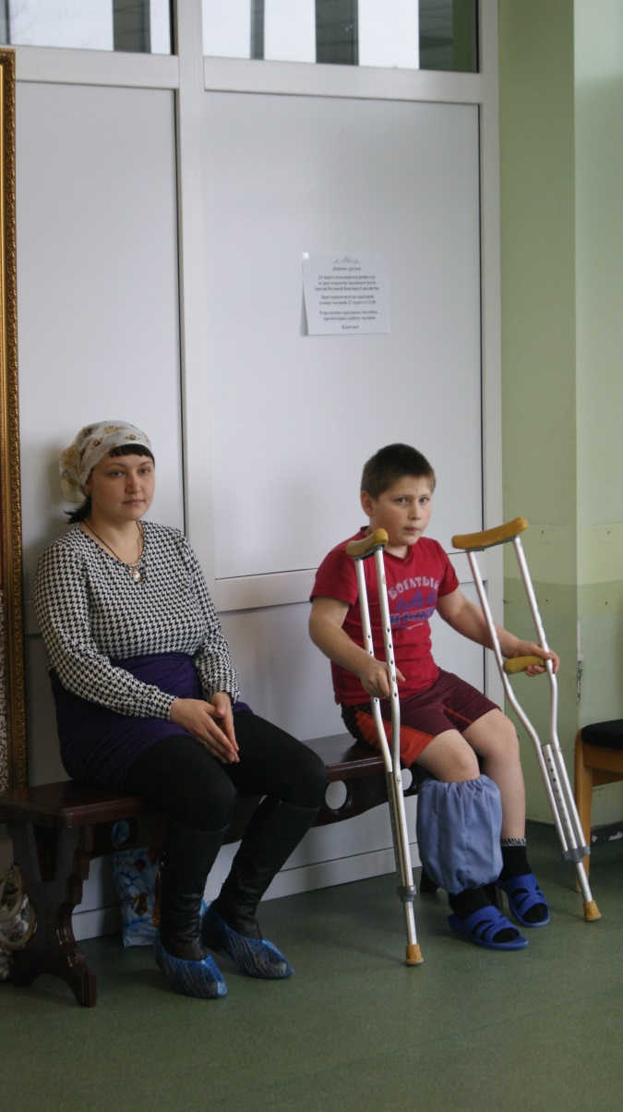
25 марта 2016 года больничной часовне исполнился 1 год

Slide 37
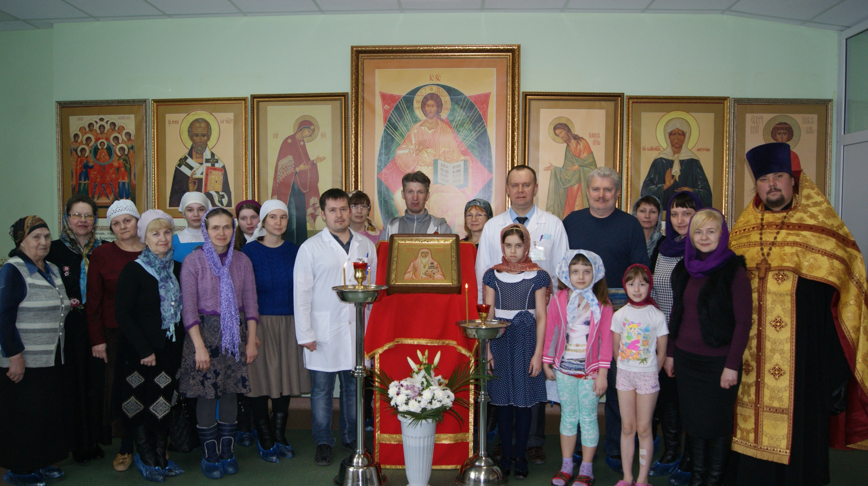
25 марта 2016 года больничной часовне исполнился 1 год

Slide 38
«Я оставляю блестящий мир, где я занимала блестящее положение, но зато вхожу в более великий мир — мир бедных и страждущих», -
Великая Княгиня
Елисавета Феодоровна

Slide 39
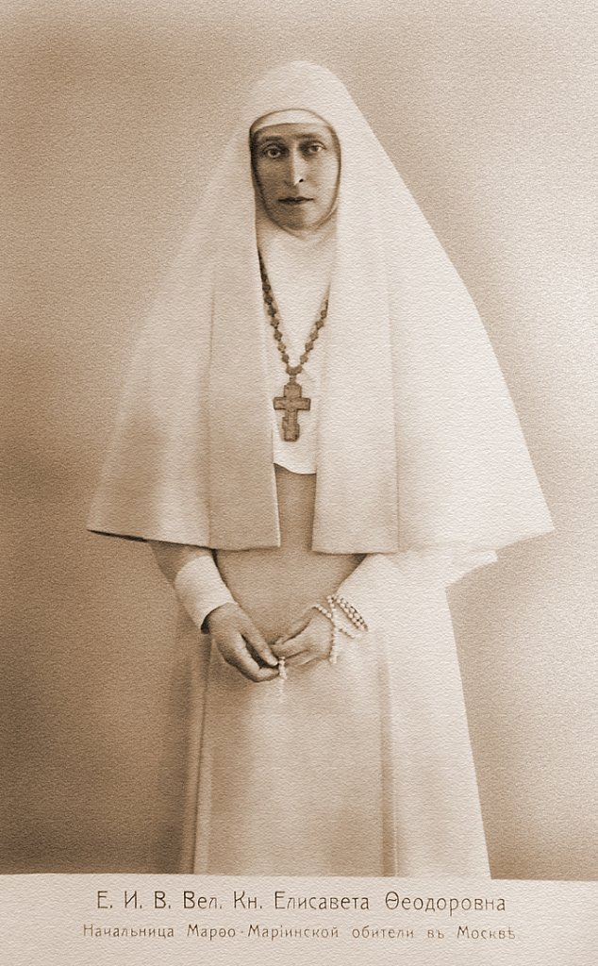
Святая Великая Княгиня
Елисавета, моли Бога о нас!

